Slide 1


Università degli Studi di Napoli Federico II
Dipartimento di Ingegneria Elettrica e delle Tecnologie dell’Informazione
Conrso di Laurea in Informatica
Loris Zannini N86003744 Mattia Marucci N86003853 Vincenzo Meloni N86003897
Anno Accademico 2023/2024

Slide 2
Indice
Introduzione
Requisiti Software
Analisi dei Requisiti
4
5
. . . . . . . . . . . . . . . . . . . . . . . . . . 5
2.1.1 Requisiti del Sistema . . . . . . . . . . . . . . . . . . . . . . 5
2.1.2 Modellazione Casi d’Uso . . . . . . . . . . . . . . . . . . . . 6
Prototipazione visuale via Mock-up . . . . . . . . . . . . . . 8
Descrizioni Testuali dei Casi d’Uso . . . . . . . . . . . . . . 27
Individuazione del target degli utenti . . . . . . . . . . . . . 36
Valutazione dell’Usabilità a priori . . . . . . . . . . . . . . . 38
42
44
44
51
53
56
56
57
58
59
62
62
62
62
63
64
64
65
66
67
68
69
70
71
72
73
74
75
2.2
2.1.7 Glossario . . . . . . . . . . . . . . . . . . . . . . . . . . . . .
Specifica dei Requisiti . . . . . . . . . . . . . . . . . . . . . . . . .
Classi, oggetti e relazioni di analisi . . . . . . . . . . . . . .
Diagrammi di sequenza di analisi . . . . . . . . . . . . . . .
Statecharts dell’interfaccia grafica . . . . . . . . . . . . . . .
Design del sistema
Descrizione dell’architettura del sistema . . . . . . . . . . . . . . . .
3.1.1 Sviluppo Frontend . . . . . . . . . . . . . . . . . . . . . . .
3.1.2 Sviluppo Backend . . . . . . . . . . . . . . . . . . . . . . . .
3.1.3 API Rest . . . . . . . . . . . . . . . . . . . . . . . . . . . .
3.1.4 PostgreSQL . . . . . . . . . . . . . . . . . . . . . . . . . . .
3.1.5 JPA Hibernate . . . . . . . . . . . . . . . . . . . . . . . . .
3.1.6 Retrofit . . . . . . . . . . . . . . . . . . . . . . . . . . . . .
3.1.7 Docker . . . . . . . . . . . . . . . . . . . . . . . . . . . . . .
3.1.8 Amazon EC2 . . . . . . . . . . . . . . . . . . . . . . . . . .
Diagrammi di classi di design . . . . . . . . . . . . . . . . . . . . . 3.2.1 Entità . . . . . . . . . . . . . . . . . . . . . . . . . . . . . .
3.2.2 Autenticazione . . . . . . . . . . . . . . . . . . . . . . . . .
3.2.3 Ricerca Asta . . . . . . . . . . . . . . . . . . . . . . . . . . .
3.2.4 Creazione Asta Inversa . . . . . . . . . . . . . . . . . . . . .
Creazione Asta al Ribasso . . . . . . . . . . . . . . . . . . .
Creazione Asta Silenziosa . . . . . . . . . . . . . . . . . . . 3.2.7 Gestione Notifiche . . . . . . . . . . . . . . . . . . . . . . .
3.2.8 Personalizzazione Profilo . . . . . . . . . . . . . . . . . . . .
3.2.9 Presentazione Offerta . . . . . . . . . . . . . . . . . . . . . . Diagrammi di sequenza di design . . . . . . . . . . . . . . . . . . .
Creazione Asta Silenziosa . . . . . . . . . . . . . . . . . . .
Presentazione Offerta Asta Silenziosa . . . . . . . . . . . . .
3.2
3.3

Slide 3
3.3.3 Ricerca Asta . . . . . . . . . . . . . . . . . . . . . . . . . . . 76
3.3.4 Visualizzazione Profilo Creatore Asta . . . . . . . . . . . . . 77
78
78
81
81
82
82
83
85
87
89
91
91
92
Codice sorgente
4.1 File di Build automatica . . . . . . . . . . . . . . . . . . . . . . . .
4.2 Versioning . . . . . . . . . . . . . . . . . . . . . . . . . . . . . . . .
4.3 Report di qualità del codice . . . . . . . . . . . . . . . . . . . . . .
Testing e Valutazione dell’usabilità
5.1 Test JUnit . . . . . . . . . . . . . . . . . . . . . . . . . . . . . . . .
5.1.1 calcolaTempoRimanente . . . . . . . . . . . . . . . . . . . . 5.1.2 passwordValida . . . . . . . . . . . . . . . . . . . . . . . . .
5.1.3 trovaAstePerParolaChiaveAndCategoria . . . . . . . . . . . 5.1.4 verificaOfferta . . . . . . . . . . . . . . . . . . . . . . . . . .
5.2 Valutazione dell’usabilità sul campo . . . . . . . . . . . . . . . . . . 5.2.1 Test di usabilità . . . . . . . . . . . . . . . . . . . . . . . . .
5.2.2 Report Google Analytics . . . . . . . . . . . . . . . . . . . .

Slide 4
1 Introduzione
DietiDeals24 è una piattaforma che si occupa della gestione di aste online; con- siste in un’applicazione mobile performante e affidabile, progettata per offrire un’esperienza intuitiva, rapida e piacevole agli utenti. L’obiettivo principale di tale software è permettere la compravendita di qualsiasi oggetto tramite un sis- tema di aste dotato di un’interfaccia concisa e facilmente navigabile, consentendo una gestione efficiente e ottimizzata anche per utenti inesperti. Il sistema offre la possibilità di entrare con due tipi di account differenti: venditore e compratore, a seconda delle nostre esigenze. Al primo accesso, l’utente potrà registrare il proprio account e scegliere il tipo di account con cui entrare (può essere usata la stessa e-mail, per al più un account venditore ed uno compratore). DietiDeals24, oltre a garantire la vendita di beni tramite un sistema di aste che si differenziano in 3 tipologie, permette una ricerca approfondita tra le aste attive con la possibilità di filtrare per tipo di asta, categoria e/o parola chiave; in più un usufruitore può gestire e personalizzare la propria pagina profilo, ed esplorare quelle altrui, po- tendo visualizzare tutte le aste create, e quelle vinte, di ogni singolo utente. Un venditore può creare due tipi di asta: al ribasso o silenziosa. Un’asta al ribasso è caratterizzata da un prezzo iniziale stabilito dal venditore, da un timer per decre- mentare il prezzo, da un importo per ciascun decremento e da un prezzo minimo segreto a cui vendere il prodotto. Il raggiungimento del prezzo minimo (tramite il decremento), porterà al fallimento dell’asta; il primo compratore a presentare un’offerta vincerà l’asta. In un’asta silenziosa, invece, il venditore specifica una data di scadenza e i compratori possono inviare offerte segrete al venditore, che potranno essere accettate o rifiutate. L’offerta accettata sarà quella vincente. Un compratore può creare un solo tipo di asta: quella inversa. In questa tipologia, il compratore specifica il prodotto richiesto, un prezzo iniziale che è disposto a pagare e una data di scadenza. I venditori che dispongono di quel determinato prodotto possono partecipare all’asta presentando offerte al ribasso. Al momento della scadenza dell’asta, il venditore con l’offerta più bassa vince. DietiDeals24, dunque, rappresenta un software efficiente in grado di consentire lo scambio di prodotti tramite un sistema di compravendita innovativo che dà la possibilità, al cliente, di poter generare e partecipare ad aste di diverso tipo in base alle proprie necessità.

Slide 5
Requisiti Software
Analisi dei Requisiti
Nell’analisi dei requisiti vengono mostrate le funzionalità e le interfacce che il sistema deve soddisfare, per garantire che il prodotto finale risponda alle esigenze degli utenti.
Requisiti del Sistema
Di seguito sono elencati i requisiti funzionali del sistema, ottenuti da un’analisi dei requisiti utente:
Autenticazione
Il sistema permette ad ogni utente di registrarsi e/o effettuare il login; L’autenticazione può essere effettuata anche mediante Google.
Ricerca aste
Il sistema permette ad ogni utente di cercare tra le aste presenti nel sistema, con la possibilità di filtrare la ricerca per categoria, parola chiave o entrambe.
Creazione aste
Il sistema permette, in base al tipo dell’utente, di poter creare tre tipi dif- ferenti di aste: inversa, al ribasso o silenziosa.
Presentazione offerte
Il sistema permette ad ogni utente di presentare offerte per partecipare ad aste. Le offerte sono gestite in modo differente in base al tipo di asta.
Personalizzazione profilo
Il sistema permette ad ogni utente di personalizzare il proprio profilo, ag- giungendo foto, short bio, sito web e paese, o modificare la propria password. Un utente può visualizzare il profilo del creatore di un’asta.
Gestione notifiche
Il sistema dispone di una sezione dedicata alle notifiche, in cui ogni utente può visualizzarle e rimuoverle. Un utente riceve una notifica quando si aggiudica un’asta o quando la sua asta creata si conclude.

Slide 6
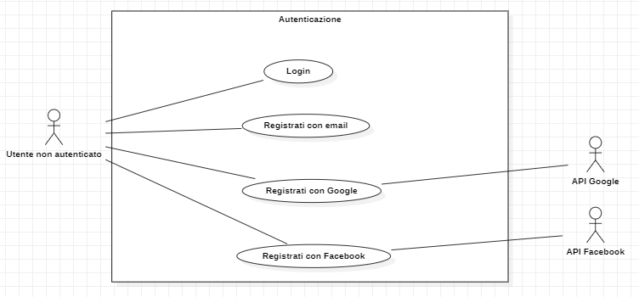
2.1.2 Modellazione Casi d’Uso
Diagramma dei casi d’uso Autenticazione -

Slide 7
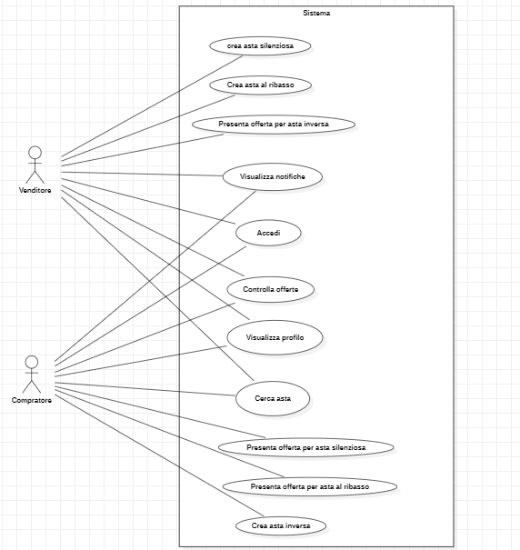
Diagramma dei casi d’uso Interazione con il sistema -

Slide 8
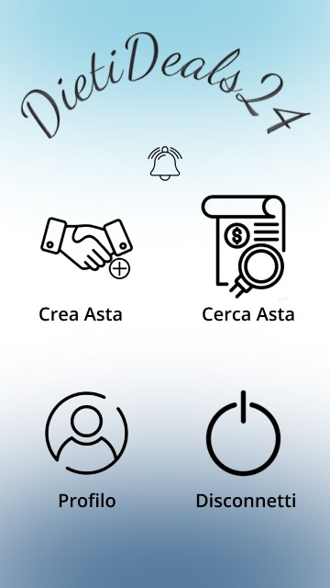
2.1.3 Prototipazione visuale via Mock-up
In questa sezione verranno mostrati i Mock-up necessari alla comprensione dei casi d’uso. Lo strumento utilizzato per la creazione delle interfacce è Figma. Il progetto completo è disponibile al seguente link.
Caso d’Uso #1: Creazione asta silenziosa
Mock-up Home

Slide 9
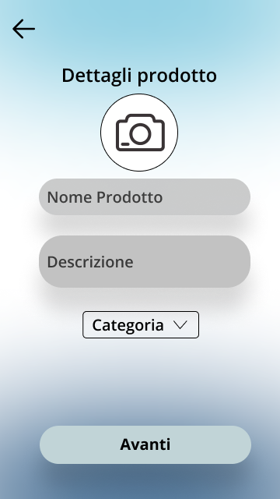
Mock-up Crea asta

Slide 10
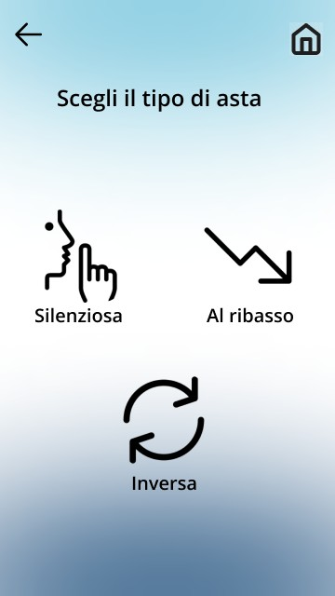
Mock-up Scelta tipo asta

Slide 11
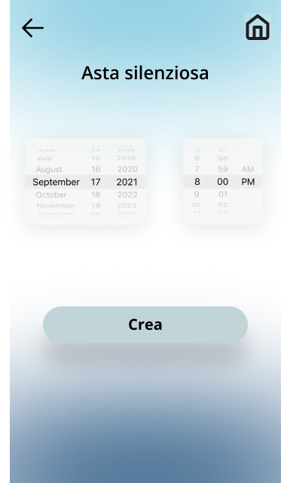
Mock-up Crea asta silenziosa

Slide 12
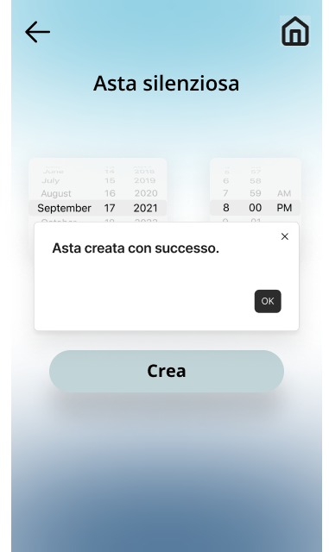
Mock-up Asta silenziosa creata

Slide 13
Caso d’Uso #2: Presentazione offerta per asta silenziosa
Mock-up Home

Slide 14
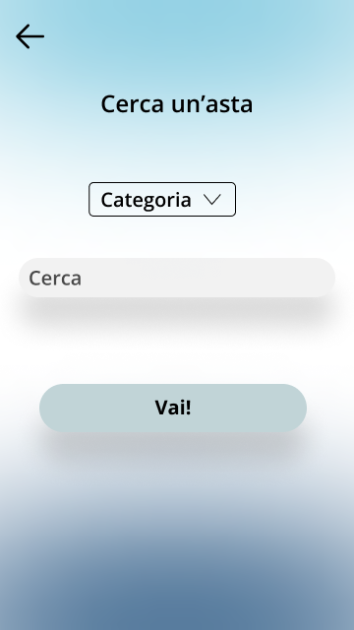
Mock-up Cerca asta

Slide 15
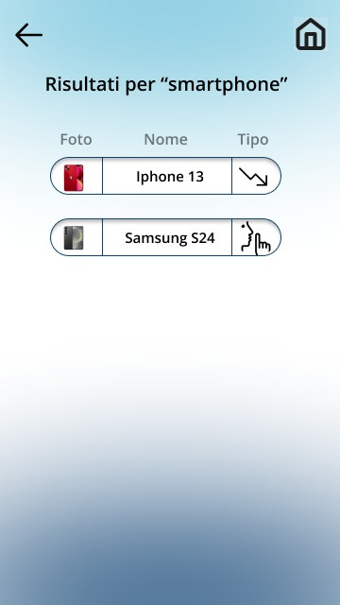
Mock-up Risultati ricerca

Slide 16
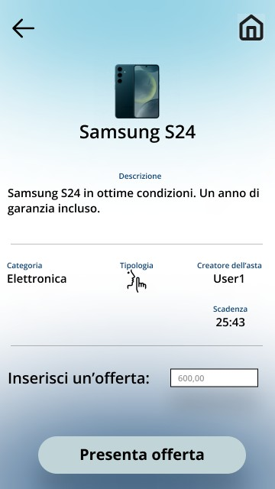
Mock-up Scheda prodotto asta silenziosa

Slide 17
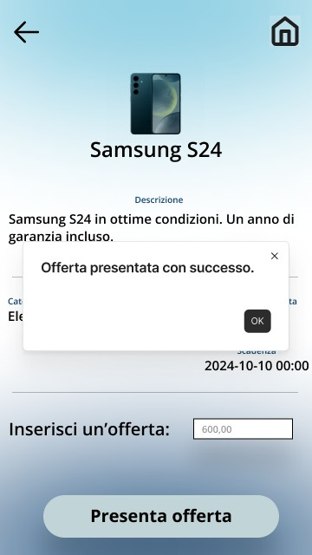
Mock-up Offerta presentata asta silenziosa

Slide 18
Caso d’Uso #3: Ricerca asta
Mock-up Home

Slide 19
Mock-up Cerca asta

Slide 20
Mock-up Risultati ricerca

Slide 21
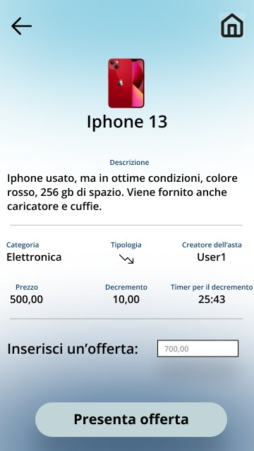
Mock-up Scheda prodotto asta al ribasso

Slide 22
Caso d’Uso #4: Visualizzazione profilo creatore asta
Mock-up Home

Slide 23
Mock-up Cerca asta

Slide 24
Mock-up Risultati ricerca

Slide 25
Mock-up Scheda prodotto asta al ribasso

Slide 26
Mock-up Profilo creatore asta

Slide 27
2.1.4 Descrizioni Testuali dei Casi d’Uso
Dare una descrizione dettagliata su come deve agire l’utente e rispondere il sistema in un determinato scenario serve per descrivere come l’applicativo deve comportarsi in scenari reali, garantendo una comprensione comune delle
funzionalità del sistema.
In questa sezione verranno descritti i seguenti casi d’uso:
Creazione asta silenziosa
Presentazione offerta per asta silenziosa
Ricerca asta
Visualizzazione profilo creatore asta
Use Case #1 | Crea asta silenziosa
Goal | Il venditore vuole creare una nuova asta per un determinato prodotto/servizio per provare a venderlo al miglior offerente
Preconditions | Il venditore deve aver effettuato il login come venditore con successo
Success End Conditions | L’asta creata dal venditore viene resa disponibile per tutti gli utenti
 | Step | Attore Venditore | Sistema
 |  | Preme sul bottone
 | 1 | “Crea Asta” nella pagina Home
Description | 2 |  | Mostra Crea Asta | pagina
 |  | Inserisce i campi
 | 3 | dell’asta nome, de- scrizione, foto, cat-
 |  | egoria
 | 4 | Preme sul bottone
 |  | “Crea”
 | 5 |  | Mostra | pagina
 |  |  | Scelta tipo
 | 6 | Preme sul bottone
 |  | asta silenziosa
 |  |  | Mostra | pagina
 | 7 |  | Crea Asta ziosa | Silen-

Slide 28
 | 8 | Inserisce una sca- denza valida
 | 9 | Preme sul bottone "Crea"
 | 10 |  | Crea l’asta as- segnandole un’id univoco e l’id dell’utente che l’ha creata
Extensions | Step | Attore Venditore | Sistema
A Il venditore torna indietro da Crea Asta | 3.a | Preme sul bottone indietro nella pag- ina Crea Asta
 | Ricomincia dal passo 1 del main scenario
B Il venditore lascia nome e/o categoria vuoti | 4.b |  | Mostra Errore campi non compi- lati in Crea Asta
 | Ricomincia dal passo 3 del main scenario
C Il venditore torna indietro da Crea Asta Silenziosa | 8.c a 9.c | Preme sul bottone indietro
 | 10.c |  | Mostra pagina Scelta tipo
 | Ricomincia dal passo 6 del main scenario
SUB- VARIATIONS | Step | Attore Venditore | Sistema
D Il venditore crea la asta dal menu di visualizzazione delle proprie aste | 1.d | Preme sul bottone profilo nella pagina Home
 | 2.d |  | Mostra pagina Pro- filo
 | 3.d | Preme sul bottone visualizza aste create nella pagina Profilo
 | 4.d |  | Mostra messaggio Nessuna asta cre- ata
 | 5.d | Preme sul bottone "Crea" nella pagina Aste create

Slide 29
Ricomincia dal passo 2 del main scenario
Table 1: Descrizione Testuale Use Case #1
Use Case #2 | Presenta offerta per un’asta silenziosa (compratore)
Goal | Il compratore vuole presentare un’offerta segreta per una determi- nata asta
Preconditions | Il compratore deve aver effettuato il login come compratore con successo
Success End Conditions | L’offerta fatta dal compratore arriva correttamente al venditore che ha creato quell’asta
Description | Step | Attore Compra- tore | Sistema
 | 1 | Preme sul bottone “Cerca Asta” nella pagina Home
 | 2 |  | Mostra pagina Cerca Asta
 | 3 | Seleziona “Fil- tro” e inserisce il prodotto/categoria da cercare
 | 4 | Preme sul bottone “Cerca”
 | 5 |  | Mostra pagina Risultati Ricerca
 | 6 | Preme sul bottone relativo all’asta corrispondente
 | 7 |  | Mostra pagina Scheda prodotto
 | 8 | Inserisce un im- porto per indicare l’offerta che vuole fare

Slide 30
 | 9 | Preme sul bottone “Presenta offerta” nella pagina Scheda prodotto
 | 10 |  | Invia l’offerta al venditore che ha creato quell’asta
Extensions | Step | Attore Compra- tore | Sistema
A Il compratore annulla la ricerca | 3.a a 4.a | Preme sul bottone indietro nella pag- ina Cerca Asta
 | Ricomincia dal passo 1 del main scenario
B Il compratore non inserisce un nome | 5.b |  | Mostra Errore campi non compi- lati in Cerca Asta
 | Ricomincia dal passo 3 del main scenario
C La ricerca non produce risultati | 5.c |  | Mostra Nessun risultato ricerca in Risultati Ricerca
 | 6.c | Preme sul bot- tone indietro nella pagina Scheda prodotto
 | Ricomincia dal passo 2 del main scenario
D L’asta per il prodotto selezionato non è più attiva | 7.d |  | Mostra Errore asta scaduta
 | 8.d | Preme sul bot- tone indietro nella pagina Scheda prodotto
 | Ricomincia dal passo 5 del main scenario
E Il compratore torna indietro da Risultati Ricerca | 6.e | Preme sul bot- tone indietro nella pagina Risultati Ricerca
 | Ricomincia dal passo 2 del main scenario
F Il compratore torna indietro mentre | 8.f | Preme sul bot- tone indietro nella pagina Scheda prodotto
visualizza il prodotto

Slide 31
 | Ricomincia dal passo 5 del main scenario
G Il compratore inserisce un importo non valido | 10.g |  | Mostra Errore im- porto non valido of- ferta
 | Ricomincia dal passo 7 del main scenario
SUB- VARIATIONS | Step | Attore Compra- tore | Sistema
H Il compratore presenta una nuova offerta dalla pagina Aste Seguite | 1.h | Preme sul bottone profilo nella pagina Home
 | 2.h |  | Mostra pagina Pro- filo
 | 3.h | Preme sul bottone visualizza aste se- guite nella pagina Profilo
 | 4.h |  | Mostra pagina Aste Seguite
 | 5.h | Preme su un’asta tra quelle attive
 | Ricomincia dal passo 7 del main scenario
Table 2: Descrizione Testuale Use Case #2

Slide 32
Use Case #3 | Ricerca Asta
Goal | Un utente registrato (compratore o venditore) vuole cercare un’asta
Preconditions | L’utente deve aver effettuato il login come compratore o venditore con successo
Success End Conditions | L’utente registrato riesce a vedere la lista di una o più aste che corrispondono alla propria ricerca
Description | Step | Attore Utente registrato | Sistema
 | 1 | Preme sul bottone “Cerca Asta” nella pagina Home
 | 2 |  | Mostra pagina Cerca Asta
 | 3 | Seleziona “Fil- tro” e inserisce il prodotto/categoria da cercare
 | 4 | Preme sul bottone “Cerca”
 | 5 |  | Mostra pagina Risultati Ricerca
 | 6 | Preme sul bottone relativo all’asta corrispondente
 | 7 |  | Mostra pagina Scheda prodotto
Extensions | Step | Attore Utente registrato | Sistema
A L’utente annulla la ricerca | 3.a a 4.a | Preme sul bottone indietro nella pag- ina Cerca Asta
 | Ricomincia dal passo 1 del main scenario
B L’utente non inserisce un nome | 5.b |  | Mostra Errore campi non compi- lati in Cerca Asta
 | Ricomincia dal passo 3 del main scenario
C La ricerca non | 4.c |  | Mostra Nessun risultato ricerca in Risultati Ricerca
produce risultati

Slide 33
 | 5.c | Preme sul bottone indietro
 | Ricomincia dal passo 2 del main scenario
D L’utente torna indietro mentre visualizza l’asta | 6.d | Preme sul bottone con la freccia per tornare indietro nella pagina Scheda prodotto
 | Mostra pagina Risultati Ricerca
SUB- VARIATIONS | Step | Attore Utente registrato | Sistema
E L’utente cerca un’asta da Aste Seguite | 1.e | Preme sul bottone profilo nella pagina Home
 | 2.e |  | Mostra pagina Pro- filo
 | 3.e | Preme sul bottone visualizza aste se- guite nella pagina Profilo
 | 4.e |  | Mostra pagina aste seguite
 | 5.e |  | Mostra messaggio nessun asta pre- sente
 | 6.e | Preme sul bottone "Cerca"
 | Ricomincia dal passo 5 del main scenario
Table 3: Descrizione Testuale Use Case #3
Use Case #4 | Visualizza profilo di un creatore di un’asta
Goal | Un utente registrato (compratore o venditore) vuole visualizzare le informazioni sul profilo di un altro utente
Preconditions | L’utente deve aver effettuato il login come compratore o venditore con successo
Success End Conditions | L’utente registrato riesce a vedere le informazioni di un altro utente (email, short bio, sito web, ecc.)

Slide 34
Description | Step | Attore Utente registrato | Sistema
 | 1 | Preme sul bottone “Cerca Asta” nella pagina Home
 | 2 |  | Mostra pagina Cerca Asta
 | 3 | Seleziona “Fil- tro” e inserisce il prodotto/categoria da cercare
 | 4 | Preme sul bottone “Cerca”
 | 5 |  | Mostra pagina Risultati Ricerca
 | 6 | Preme sul bottone relativo all’asta corrispondente
 | 7 |  | Mostra pagina Scheda prodotto
 | 8 | Clicca sul nome del creatore dell’asta
 | 9 |  | Mostra pagina Pro- filo
Extensions | Step | Attore Utente registrato | Sistema
A L’utente annulla la ricerca | 3.a a 4.a | Preme sul bottone indietro nella pag- ina Cerca Asta
 | Ricomincia dal passo 1 del main scenario
B L’utente non inserisce un nome | 5.b |  | Mostra Errore campi non compi- lati in Cerca Asta
 | Ricomincia dal passo 3 del main scenario
C La ricerca non produce risultati | 4.c |  | Mostra Nessun risultato ricerca in Risultati Ricerca
 | 5.c | Preme sul bottone indietro

Slide 35
 | Ricomincia dal passo 2 del main scenario
D L’utente va indietro dopo la ricerca | 6.d | Preme sul bottone con la freccia per tornare indietro
 | Ricomincia dal passo 5 del main scenario
Sub-variations | Step | Attore Utente registrato | Sistema
E L’utente visualizza la Scheda prodotto dalle Aste Seguite | 1.e | Preme sul bottone profilo nella pagina Home
 | 2.e |  | Mostra pagina Pro- filo
 | 3.e | Preme sul bottone visualizza aste se- guite nella pagina Profilo
 | 4.e |  | Mostra pagina Aste Seguite
 | 5.e | Preme sul bottone relativo all’asta da selezionare
 | Ricomincia dal passo 7 del main scenario
F L’utente visualizza la Scheda prodotto dalle Notifiche | 1.f | Preme sul bottone notifiche nella pag- ina Home
 | 2.f |  | Mostra pagina No- tifiche
 | 3.f | Visualizza una no- tifica riguardante un’asta a cui sta partecipando e preme sul nome dell’asta
 | Ricomincia dal passo 7 del main scenario
Table 4: Descrizione Testuale Use Case #4

Slide 36
2.1.5 Individuazione del target degli utenti
Individuare il target di utenti è un passo fondamentale nell’ambito di sviluppo di un software, poichè consiste nel comprendere chi sono gli utenti, quali sono le loro esigenze, preferenze e abitudini di utilizzo, e in quale contesto utilizzeranno il software. Questo processo permette di creare una documentazione e un’interfaccia grafica che rispondano efficacemente alle necessità specifiche di ciascun gruppo di utenti, migliorando così l’usabilità e la soddisfazione complessiva degli usufruitore della piattaforma. Per quanto riguarda il software DietiDeals24, analizzando i vari contesti, abbiamo identificato due gruppi di utenti:
Venditore
Compratore
Sia venditori che compratori potrebbero essere privati o professionali, dunque da ciò si deduce che un software di questo tipo può raccogliere un bacino di utenza elevato, formato ad esempio da venditori e compratori occasionali, ma anche da utenti che lavorano quotidinamente nel settore della compra-vendita. Inoltre, ci sarà una fetta di utenti che vorrà sia vendere che comprare articoli: ciò sarà permesso nel nostro sistema poichè ogni utente potra entrare sia come venditore che come compratore.
Dall’individuazione del target di utenti, abbiamo definito 3 modelli "Personas", i quali rappresentano rappresentazioni fittizie di utenti ideali create sulla base delle precedenti analisi:

Slide 37
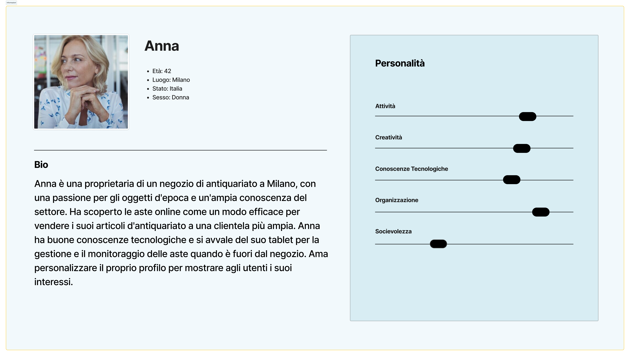
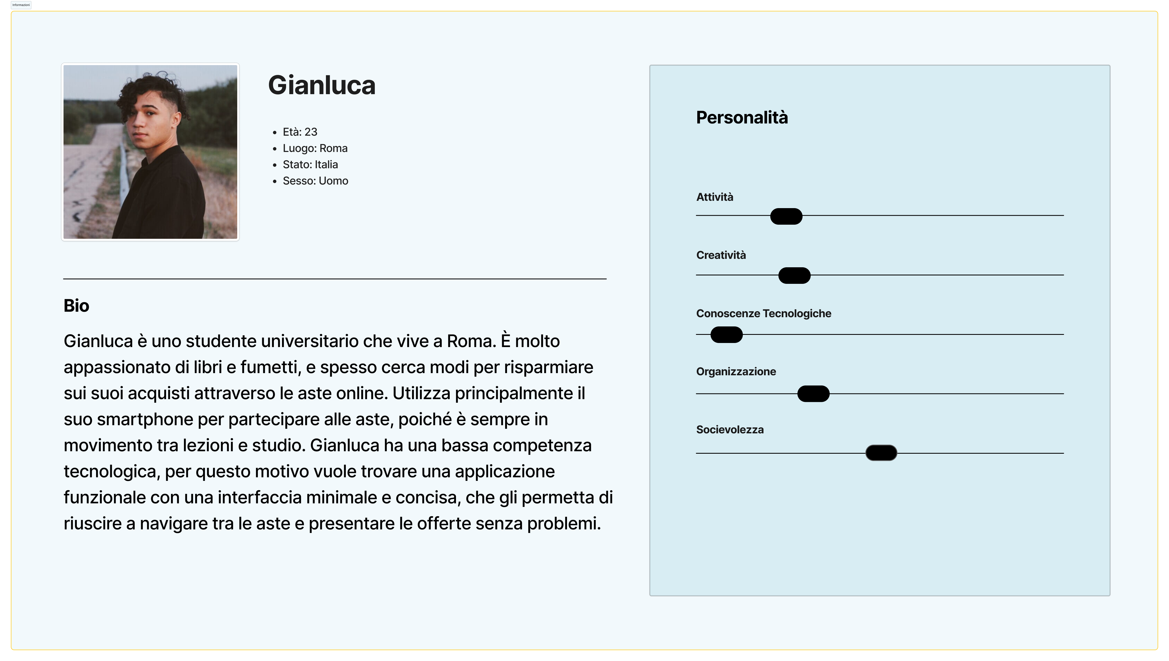
Persona 1: Anna
Persona 2: Gianluca

Slide 38
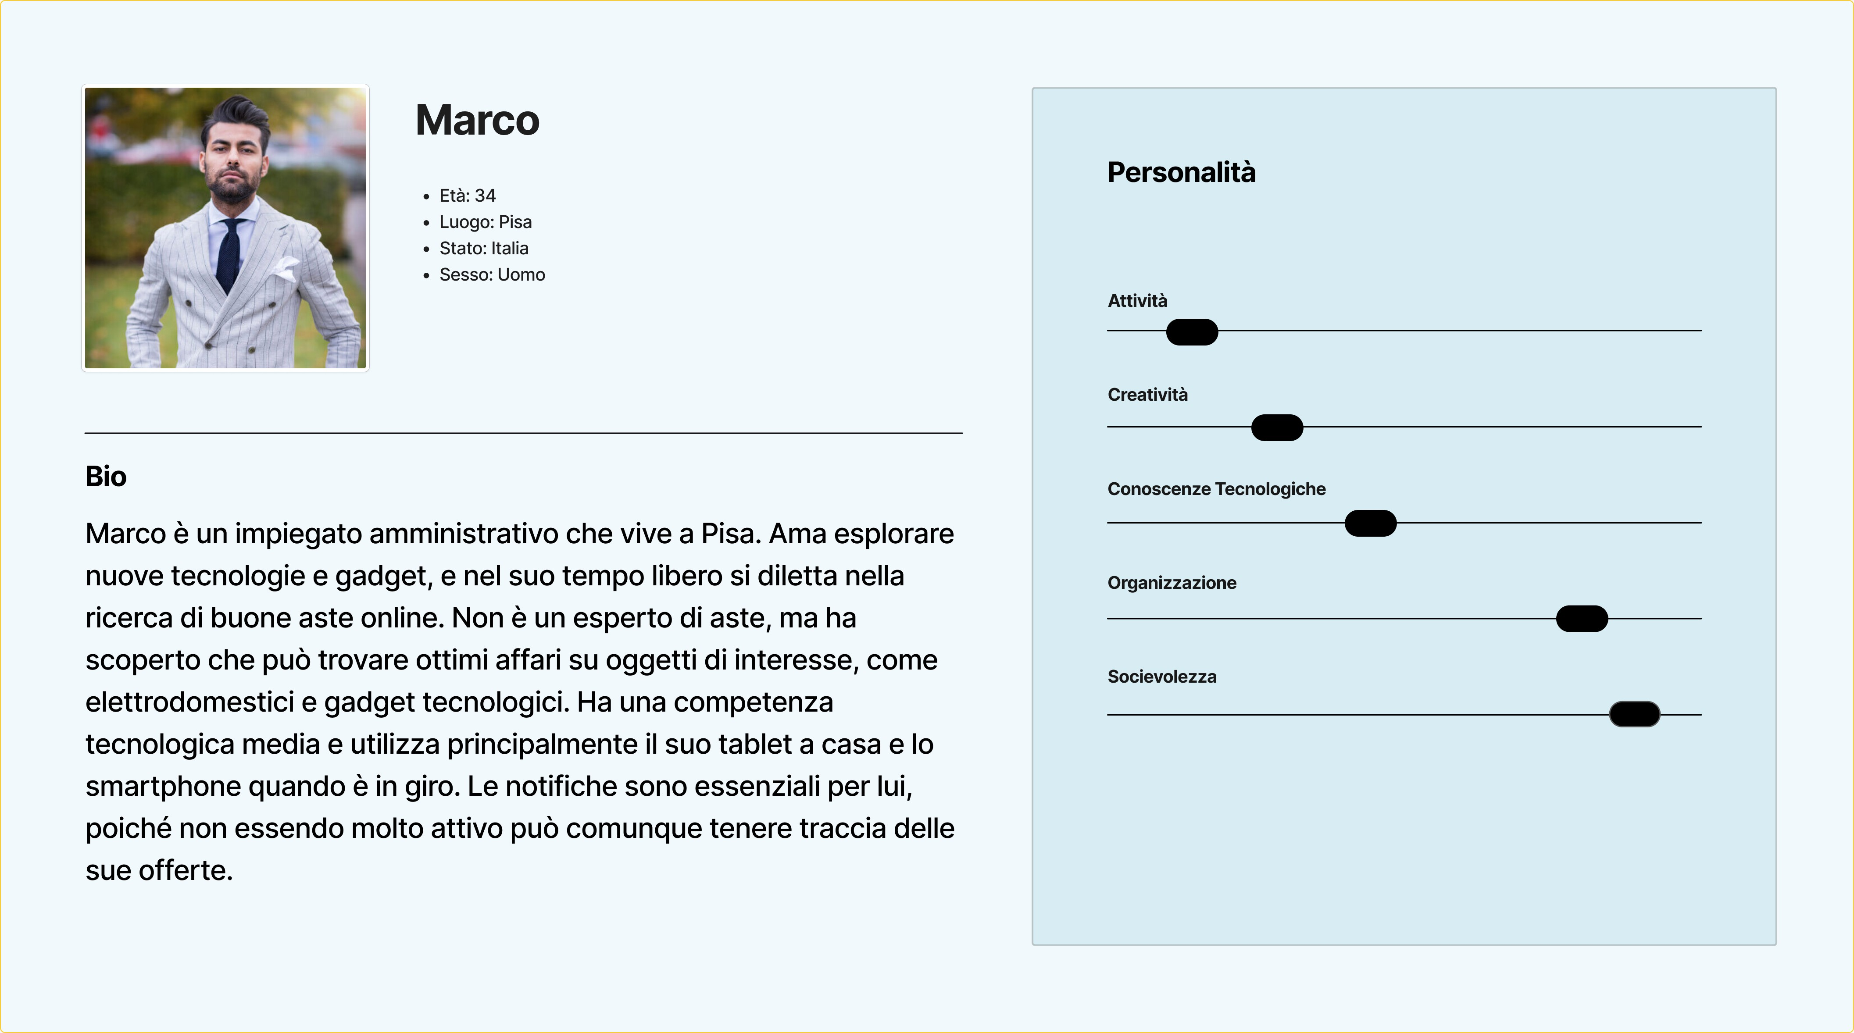
Persona 3: Marco
2.1.6 Valutazione dell’Usabilità a priori
La valutazione dell’usabilità a priori in una documentazione software serve a garantire che la documentazione sia efficace, comprensibile e utilizzabile prima che venga rilasciata agli utenti finali.
In questa fase, vengono applicati principi euristici o determinate regole che permettano di analizzare l’interfaccia del sistema al fine di identificare le potenziali dinamiche che possano creare problemi all’interazione dell’utente con l’applicazione. Il modello su cui ci siamo basati riguarda le otto regole d’oro di Ben Schneinderman, uno dei più importanti informatici della sua epoca, nonchè pionere dell’interazione uomo-computer. Alcune delle euristiche ampiamente conosciute nel campo dell’usabilità sono state formulate da Ben Shneiderman, uno dei pionieri dell’interazione uomo-macchina. Le Gold Rules sono linee guida fondamentali per la progettazione di interfacce utente efficaci ed usabili. Di seguito elenchiamo le otto regole:
Coerenza a tutti i costi
All’interno del sistema verranno usate terminologie, layout, colori, e com- portamenti uniformi in tutta l’interfaccia. Dare coerenza aiuta gli utenti a prevedere cosa accadrà in seguito.
Usabilità universale

Slide 39
L’interfaccia utente avrà scorciatoie, comandi rapidi o macro per le oper- azioni comuni, riducendo il tempo e gli sforzi per gli utenti esperti.
Offrire riscontri informativi
Ad ogni azione ci sarà una risposta dell’interfaccia, in modo tale che ogni utente abbia piena conoscenza su cio che sta succendendo in ogni momento.
Dialogo con gli utilizzatori
Le sequenze di azioni devono essere organizzate con un’inizio, un punto in- termedio e una conclusione. Questo dà agli utenti un senso di sollievo e di raggiungimento degli obiettivi.
Prevenire gli errori
Prevenire gli errori è fondamentale per offrire una buona esperienza all’utente. Per questo motivo nell’applicazione verranno utilizzate interfacce create in modo tale da poter dare all’utente un range di possibilità più ristretto, che riguardi solo ciò che riguarda il dominio del problema.
Assicurare la versabilità
Per quanto possibile, le azioni dovrebbero essere reversibili. In questo modo gli utenti sono consapevoli che gli errori possono essere annullati.
Garantire il controllo agli utenti
Gli utenti dovrebbero sentirsi al controllo delle loro azioni e del sistema. Il design andrà a minimizzare le azioni imprevedibili e darà agli utenti la sensazione di padroneggiare l’interfaccia.
Ridurre il calcolo di memoria a breve termine
Verranno utilizzate interfacce che minimizzino la necessità di ricordare infor- mazioni tra diverse parti del sistema, evitando che l’utente debba memoriz- zare informazioni da riportare da una schermata ad un’altra.

Slide 40
Test di usabilità
Abbiamo completato la parte di valutazione dell’usabilità a priori eseguendo un Test di usabilità, il cui scopo è quello di assegnare delle task da completare tramite i mock up Figma e osservare i risultati.
Nello specifico abbiamo preso in considerazione i seguenti valutatori:
Maria
Bassa conoscenza tecnologica e del dominio dell’applicazione.
Luca
Alta conoscenza tecnologica e del dominio dell’applicazione.
Francesco
Bassa conoscenza tecnologica e alta conoscenza del dominio dell’applicazione.
Sono state effettuate le seguenti task:
Registrazione nel sistema
Creazione di un’asta silenziosa
Presentazione di un’offerta
L’esito di ogni task sarà:
S (Success), se il task ha avuto successo;
P (Partial), se il task ha avuto successo, ma con dei problemi riscontrati durante la procedura;
F (Failure), se il task è fallito.

Slide 41
I risultati ottenuti sono i seguenti:
Task 1:
Utente | Esito
Maria | S
Luca | S
Francesco | S
Task 2:
Utente | Esito
Maria | P
Luca | S
Francesco | S
Task 3:
Utente | Esito
Maria | P
Luca | S
Francesco | S
Abbiamo assegnato 1 per le task svolte con successo (S), il 0.5 per le task svolte parzialmente(P) e 0 per le task fallite. Il tasso di successo viene calcolato come il rapporto tra la somma del valore assegnato alle task S e il valore assegnato alle
task P, e il numero totale di attività eseguite.
Nel nostro caso il tasso di successo è il seguente:
T =
7 · 1 + 2 · 0.5 7 + 1 8
9
7 + 2
=
= ≈ 0.89%
9

Slide 42
2.1.7 Glossario
Termine |  | Descrizione
API |  | Interfaccia che permette a diverse applicazioni di comu- nicare tra loro.
Database |  | Sistema organizzato per la memorizzazione, gestione e recupero di dati.
Framework |  | Struttura di base su cui un software può essere svilup- pato.
Frontend |  | Parte di un’applicazione software che interagisce diret- tamente con l’utente.
Backend |  | Parte di un’applicazione software che gestisce la logica, i database e le operazioni di background.
RESTful API |  | Stile di architettura per servizi web che utilizza i metodi HTTP e si basa sui principi REST.
UML (Unified Modeling Lan- guage) |  | Linguaggio di modellazione standard per specificare, vi- sualizzare e documentare i componenti di un sistema software.
Use Case gram | Dia- | Diagramma UML che rappresenta le interazioni tra at- tori e casi d’uso in un sistema.
Sequence gram | Dia- | Diagramma UML che mostra come gli oggetti interagis- cono in una sequenza temporale.
Statechart gram | Dia- | Diagramma UML che descrive gli stati di un oggetto e le transizioni tra questi stati.
Personas |  | Rappresentazioni fittizie di utenti ideali basate su dati di ricerca, utilizzate per guidare le decisioni di design.
Usabilità |  | Misura in cui un prodotto può essere utilizzato da speci- fici utenti per raggiungere obiettivi specifici con efficacia, efficienza e soddisfazione.
Android |  | Sistema operativo mobile sviluppato da Google, utiliz- zato su una vasta gamma di dispositivi.
Spring Boot |  | Framework Java che facilita la creazione di applicazioni standalone, basate su Spring, che possono essere eseguite con una configurazione minima.
JPA |  | Specifica Java per la gestione della persistenza dei dati tra applicazioni Java e database relazionali.
Testing |  | Processo di esecuzione di un programma per identificare bug e verificare che il software soddisfi i requisiti speci- ficati.

Slide 43
Termine | Descrizione
JUnit | Framework di testing per il linguaggio di program- mazione Java.
Client | Dispositivo o programma che accede a servizi forniti da un server.
Server | Dispositivo o programma che fornisce servizi a uno o più client.
HTTP | Protocollo di trasferimento di ipertesti utilizzato per il web.
AWS | Piattaforma di servizi cloud offerta da Amazon, che in- clude una vasta gamma di servizi tra cui calcolo, storage e database.
EC2 | Servizio di AWS che fornisce capacità di calcolo scalabile nel cloud.
Docker | Piattaforma per la creazione, il deployment e l’esecuzione di applicazioni in container.
Docker Compose | Strumento per definire e gestire applicazioni multi- container Docker.
PostgreSQL | Sistema di gestione di database relazionale open-source.
Retrofit | Libreria per Android e Java che facilita la comunicazione con servizi web basati su REST.
SonarQube | Piattaforma open-source per l’analisi continua della qualità del codice.
Mock-up | Prototipo non funzionante di un’applicazione, utilizzato per dimostrare e testare il design dell’interfaccia utente.
Container | Unità standardizzata di software che impacchetta il codice e tutte le sue dipendenze, consentendo l’esecuzione dell’applicazione in modo rapido e affidabile da un ambiente all’altro.

Slide 44
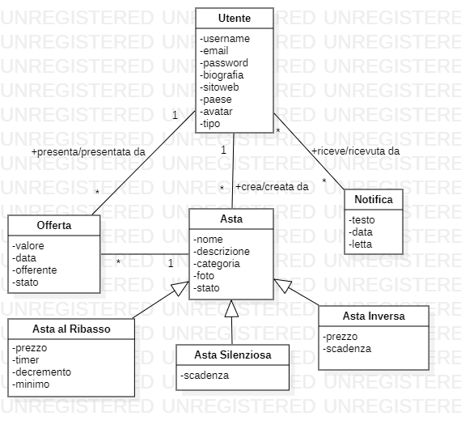
2.2 Specifica dei Requisiti
Nella specifica dei requisiti, i requisiti raccolti in fase di analisi vengono documentati dettagliatamente, descrivendo in maniera precisa cosa deve fare il sistema ed in che modo. Di seguito sono mostrati i diagrammi UML sviluppati durante la fase di analisi dei requisiti del progetto.
2.2.1 Classi, oggetti e relazioni di analisi
Class Diagram Entità

Slide 45
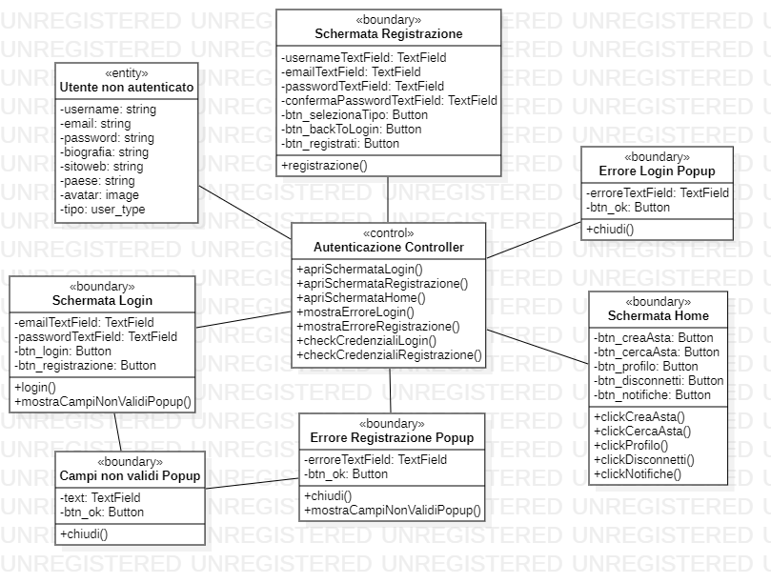
Class Diagram Autenticazione

Slide 46
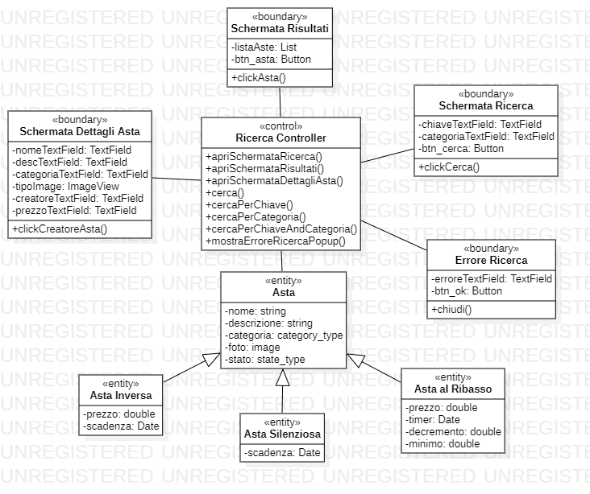
Class Diagram Ricerca Asta

Slide 47
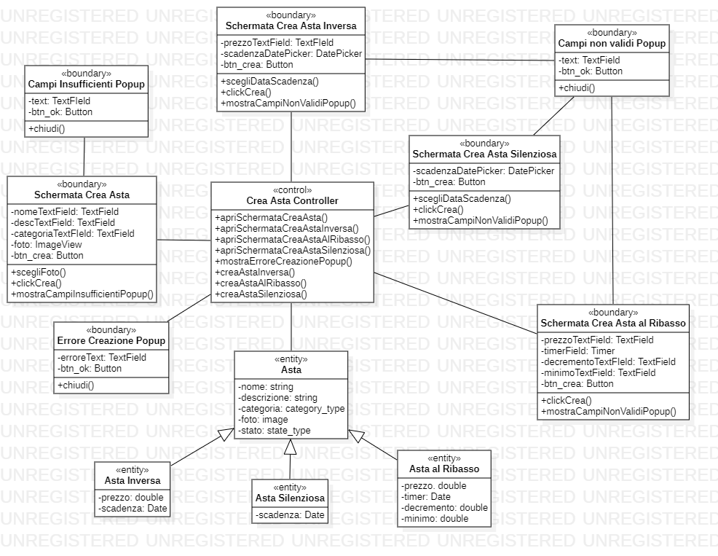
Class Diagram Creazione Asta

Slide 48
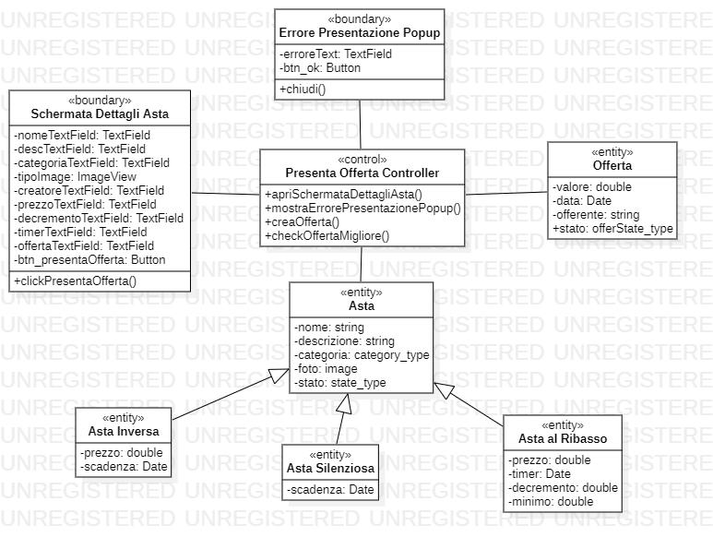
Class Diagram Presentazione Offerta

Slide 49
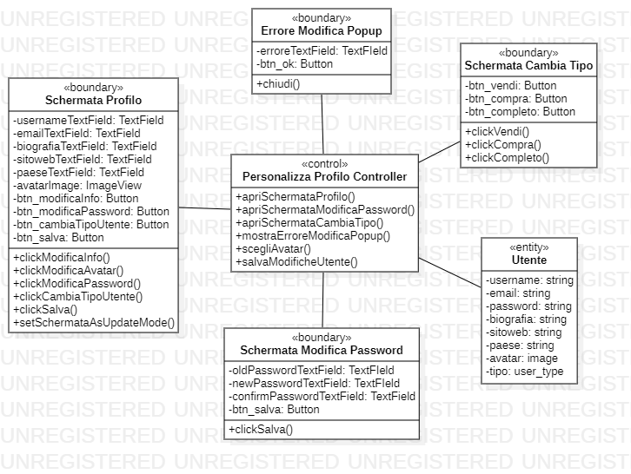
Class Diagram Personalizzazione Profilo

Slide 50
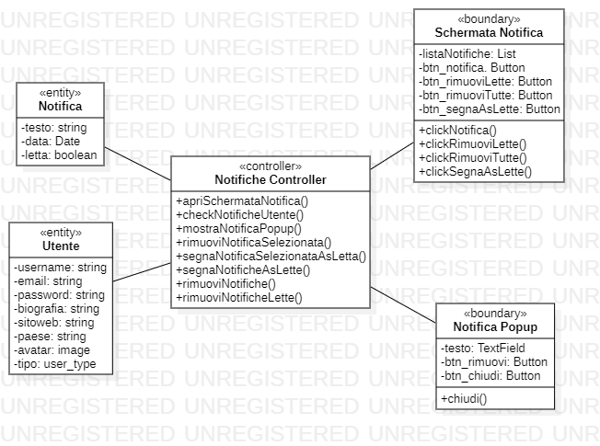
Class Diagram Gestione Notifiche

Slide 51
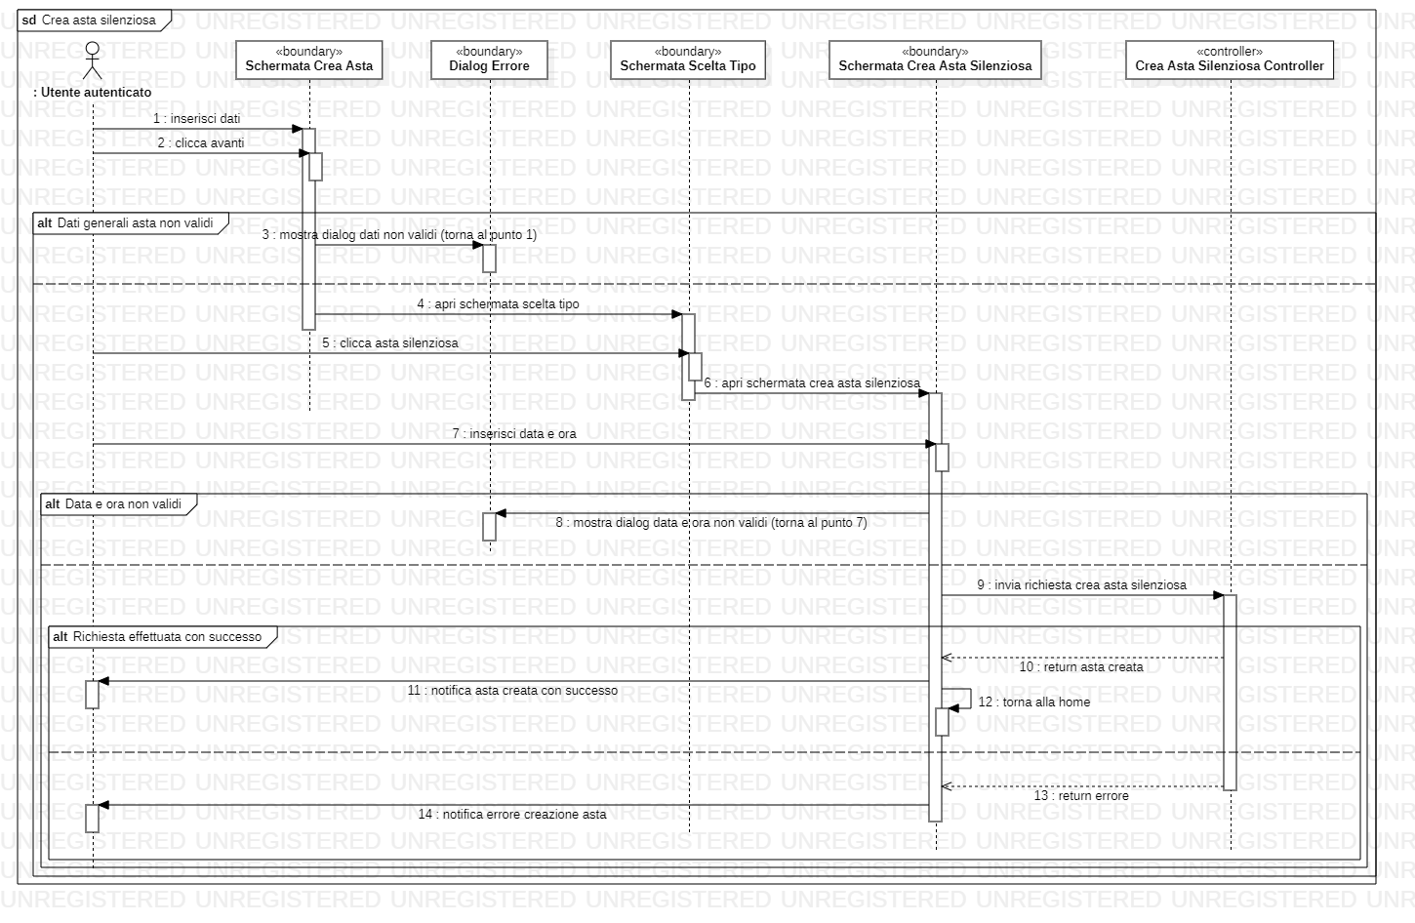
2.2.2 Diagrammi di sequenza di analisi
Di seguito sono elencati i sequence diagram, i quali mostrano le interazioni tra le varie componenti software del sistema e l’ordine in cui avvengono tali operazioni, ideati in fase di analisi. In particolare, i casi d’uso presi in considerazione sono:
Creazione di un’asta silenziosa
Presentazione di un’offerta per un’asta silenziosa
Sequence Diagram Crea Asta Silenziosa

Slide 52
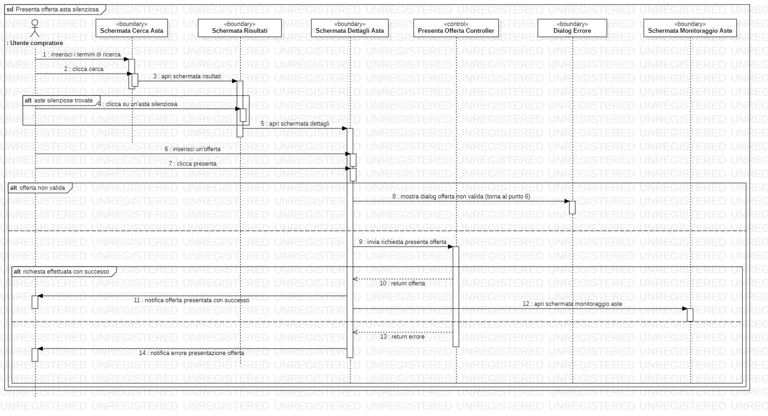
Sequence Diagram Presenta Offerta Asta Silenziosa

Slide 53
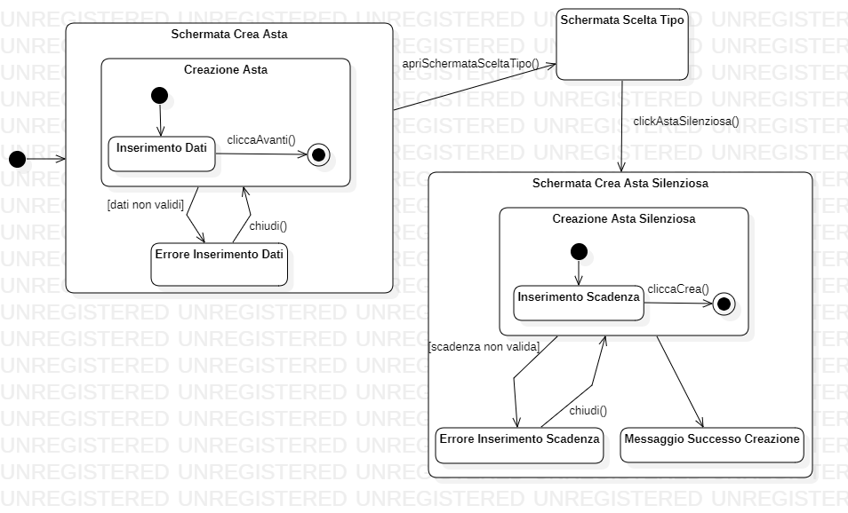
2.2.3 Statecharts dell’interfaccia grafica
In questa sezione vengono mostrati gli statechart dell’interfaccia grafica, i quali rappresentano gli stati possibili di un oggetto e le transizioni tra questi stati in risposta a eventi o condizioni. Abbiamo creato 4 diagrammi di stato per i seguenti casi d’uso:
Creazione di un’asta silenziosa
Presentazione di un’offerta per un’asta silenziosa
Ricerca asta
Visualizzazione profilo creatore asta
Statechart Creazione Asta Silenziosa

Slide 54
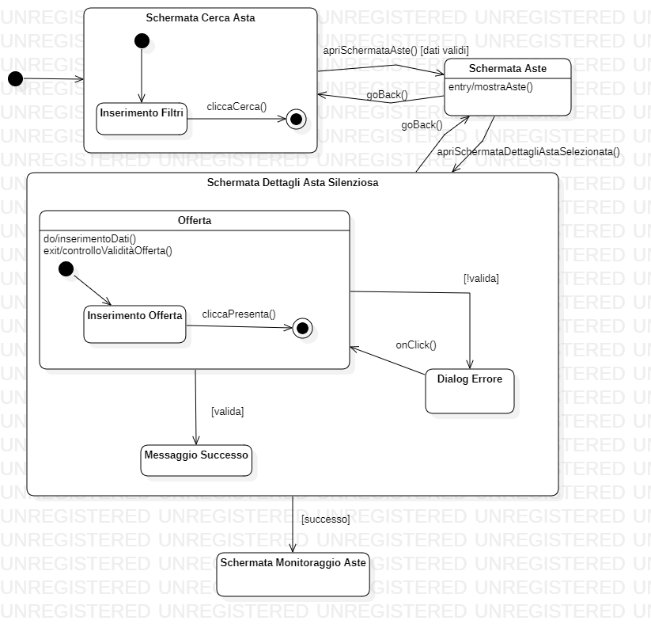
Statechart Presenta Offerta Asta Silenziosa

Slide 55
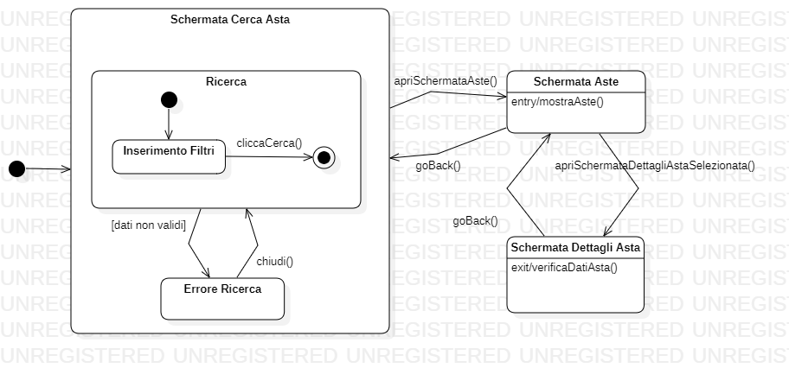
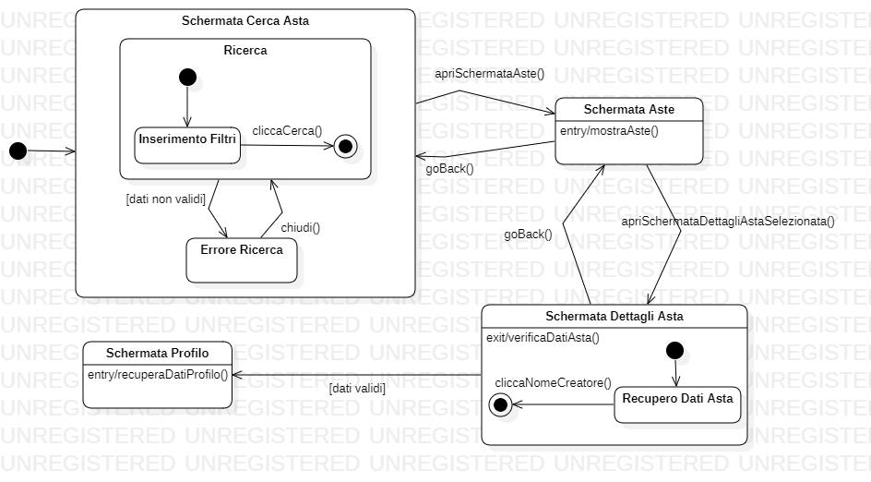
Statechart Ricerca Asta
Statechart Visualizzazione Profilo Creatore Asta

Slide 56
3 Design del sistema
In questo capitolo verrà fornita una descrizione dettagliata di come il sistema è progettato e strutturato. Il design del sitema è una parte essenziale perché guida gli sviluppatori, i manutentori e gli stakeholder a comprendere l’architettura, i componenti principali, le loro interazioni e il razionale dietro le scelte progettuali fatte.
3.1 Descrizione dell’architettura del sistema
Abbiamo sviluppato il sistema considerando i seguenti componenti architetturali:
Frontend (Android);
Backend (Spring Boot);
Database (Postgresql).
Il Backend e Database sono stati inseriti in container Docker ed avviati mediate un docker compose che crea l’infrastruttura del sistema. La comunicazione tra Client e Backend avviene mediante servizi RESTful e API Rest, con l’uso della libreria Retrofit per la gestione delle richieste HTTP. Il backend, invece, recupera i dati all’interno del database utilizzando i servizi offerti da JPA Hibernate. L’intera infrastruttura è ospitata su un’istanza di Amazon EC2.

Slide 57
3.1.1 Sviluppo Frontend
La parte frontend del sistema è stata sviluppata mediante il linguaggio di programmazione Java, con l’ambiente di sviluppo Android Studio. La scelta di tale ambiente è motivata dalla possibilità di usufruire di varie funzionalità; troviamo tra le principali:
Supporto per la compilaziona basata su gradle.
Refactoring specifico per Android.
Un ampio editor di layout e la possibilità di visualizzare in antemprima il layout su più configurazioni dello schermo.
Procedure guidate basate su modelli per creare progetti e componenti An- droid comuni
Dispositivi virtuali dove installare ed avviare le proprie applicazioni.
Integrazione con sistemi di Versioning.
Android studio, inoltre, è l’ambiente di sviluppo ufficiale di Google per Android, il che significa che è ottimizzato e aggiornato regolarmente con le ultime funzionalità e API di Android.

Slide 58
3.1.2 Sviluppo Backend
La parte backend è stata sviluppato tramite il linguaggio di programmazione Java, sull’ambiente di sviluppo Eclipse, con l’utilizzo del framework Spring Boot. Spring Boot è un potente strumento che consente agli oggetti di definire le proprie dipendenze che successivamente il container Spring provvederà ad inserire. Tra i vari vantaggi che si hanno utilizzando questa tecnologia, troviamo:
Riduzione della configurazione necessaria per avviare un progetto, grazie alle convenzioni predefinite e alle configurazioni automatiche.
Creazione di applicazioni standalone, pronte per la produzione, con un sem- plice file JAR o WAR, che accelerano il ciclo di sviluppo.
Inclusione di server web embedded come Tomcat, Jetty e Undertow, A dif- ferenza di Spring, quindi, non c’è la necessità di configurare separatamente un server esterno.
Integrazione con Spring Security, che fornisce meccanismi avanzati per l’autenticazione e l’autorizzazione, semplificando la protezione delle applicazioni.
Alta scalabilità: Spring Boot consente di gestire facilmente un aumento del carico e della complessità dell’applicazione.

Slide 59
3.1.3 API Rest
Una API REST (Representational State Transfer) è un’interfaccia che consente ai sistemi di comunicare tra loro utilizzando il protocollo HTTP. Le API RESTful sono progettate per sfruttare le operazioni standard del protocollo HTTP come GET, POST, PUT, DELETE, ecc. Queste operazioni corrispondono alle operazioni CRUD (Create, Read, Update, Delete) sui dati.
Di seguito sono elencate le API Rest implementate per lo sviluppo del software DietiDeals24:
Metodo HTTP | URL del Metodo | Descrizione
POST | /auth/login | Esegue il login di un utente
POST | /auth/google/ | Accede Google | al | sistema | mediante | credenziali
Table 6: API Rest per Autenticazione
Metodo HTTP | URL del Metodo | Descrizione
POST | /utente/registra | Registra un nuovo utente
GET | /utente/recupera/id | Recupera un utente specificato dall’ID
POST | /utente/aggiorna | Aggiorna i dati di un utente
POST | /utente/modPassword | Modifica la password di un utente
Table 7: API Rest per Utente

Slide 60
Metodo HTTP | URL del Metodo | Descrizione
POST | /offerta/crea | Crea una nuova offerta
GET | /offerta/recuperaOrdinate/id_asta | Recupera le offerte ordinate per un’asta spec- ificata
GET | /offerta/recuperaPerUtente/id_utente | Recupera le offerte fatte da un utente speci- ficato
PUT | /offerta/accetta/id_offerta | Accetta un’offerta specificata dall’ID
PUT | /offerta/rifiuta/id_offerta | Rifiuta un’offerta specificata dall’ID
Table 8: API Rest per Offerta
Metodo HTTP | URL del Metodo | Descrizione
GET | /asta/cercaTutte | Ottiene tutte le aste
GET | /asta/cercaPerUtente/id_creatore | Ottiene le aste create da un utente specificato
GET | /asta/cercaPerChiave/chiave | Cerca le aste per parola chiave
GET | /asta/cercaPerCategoria/categoria | Cerca le aste per categoria
GET | /asta/cercaPerChiaveAndCategoria/chiave&categoria | Cerca le aste per parola chiave e categoria
GET | /asta/cercaPerOfferteUtente/id_utente | Ottiene le aste in cui un utente ha fatto offerte
POST | /asta/creaAstaInversa | Crea una nuova asta inversa
POST | /asta/creaAstaAlRibasso | Crea una nuova asta al ribasso
POST | /asta/creaAstaSilenziosa | Crea una nuova asta silenziosa
GET | /asta/dettagliAstaInversa/id | Ottiene i dettagli di un’asta in- versa specificata dall’ID
GET | /asta/dettagliAstaRibasso/id | Ottiene i dettagli di un’asta al ribasso specificata dall’ID
GET | /asta/dettagliAstaSilenziosa/id | Ottiene i dettagli di un’asta silen- ziosa specificata dall’ID
Table 9: API Rest per Asta

Slide 61
Metodo HTTP | URL del Metodo | Descrizione
GET | /notifica/mostraTutte/id_utente | Mostra tutte le notifiche di un utente
POST | /notifica/rimuovi/id | Rimuove una notifica specificata dall’ID
POST | /notifica/rimuoviLette/id_utente | Rimuove tutte le notifiche lette di un utente
POST | /notifica/svuota/id_utente | Svuota tutte le notifiche di un utente
PUT | /notifica/segna/id | Segna una notifica come letta specificata dall’ID
PUT | /notifica/segnaTutte/id_utente | Segna tutte le notifiche di un utente come lette
Table 10: API Rest per Notifica

Slide 62
PostgreSQL
Il DBMS usato per lo storage e management dei dati della piattaforma è PostgreSQL, basato sul modello relazionale. Abbiamo deciso di utilizzare un DMBS relazionale poichè questo modello ci è sembrato adeguato alle esigenze richieste dal sistema.
JPA Hibernate
JPA (Java Persistence API) e Hibernate sono tecnologie per la gestione della persistenza dei dati all’interno di applicazioni Java. JPA è una specifica standard che definisce un’API per la gestione dei dati relazionali in Java, consentendo agli sviluppatori di interagire con i database utilizzando oggetti Java anziché SQL. Abbiamo scelto Hibernate, una delle implementazioni più diffuse di JPA, pochè offre una serie di funzionalità avanzate per il mapping degli oggetti al database, gestione delle sessioni, e query ad alte prestazioni. Hibernate semplifica notevolmente la gestione della persistenza, riducendo la quantità di codice e migliorando la manutenibilità dell’applicazione.
Retrofit
Retrofit è una libreria open-source per Android e Java che facilita le chiamate HTTP. Utilizza annotazioni per definire le interfacce di comunicazione con i servizi web, semplificando l’integrazione delle API RESTful nelle applicazioni. Con Retrofit, le risposte delle API possono essere automaticamente convertite in oggetti Java tramite converter come, nel nostro caso, Gson. La scelta di usare questa libreria nel sistema Dietideals24 è risultata ottimale poichè le richieste create da Retrofit si integrano perfettamente con un framework come SpringBoot.
Docker
Docker è una piattaforma open-source che automatizza la distribuzione di applicazioni all’interno di container, garantendo che funzionino sempre nello stesso modo ed in maniera regolare. I container Docker includono tutto il necessario per eseguire un’applicazione, comprese librerie, dipendenze e configurazioni, isolandole dal sistema operativo host. L’uso di Docker ha consentito maggiore portabilità al sistema, migliorando l’efficienza nell’uso delle risorse.
L’infrastruttura server viene creata tramite un file chiamato
’docker-compose.yml’ che ci permette di definire ed esporre i container che faranno parte del sistema. Nel nostro caso all’interno del file abbiamo definito il Backend ed il Database.

Slide 63
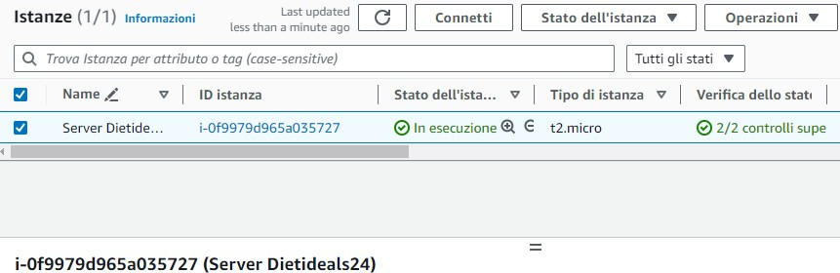
3.1.8 Amazon EC2
L’applicazione è stata rilasciata su Amazon EC2, un’istanza Cloud che fornisce un ambiente Linux su cui lanciare i Container. Ciò ci ha permesso di poter esporre il software su un indirizzo pubblico, creando il server dell’applicativo mediante docker-compose all’interno dell’istanza.

Slide 64
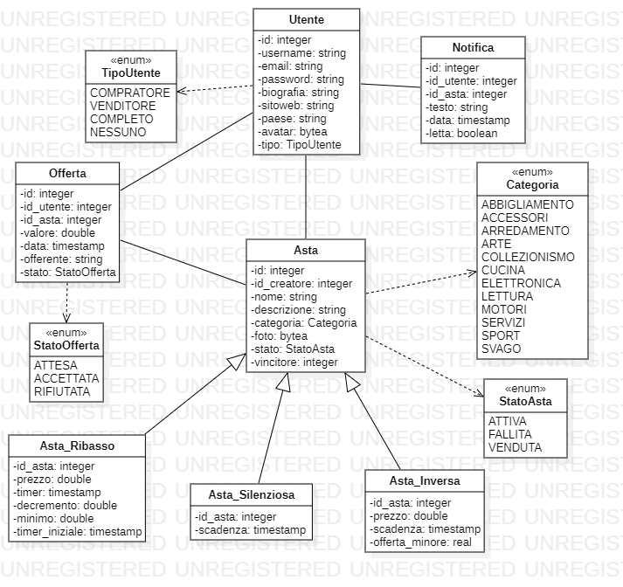
Diagrammi di classi di design
In questa sezione sono elencati i Class diagram UML che descrivono graficamente le funzionalità del sistema ed il modo in cui sono state implementate.
Entità

Slide 65
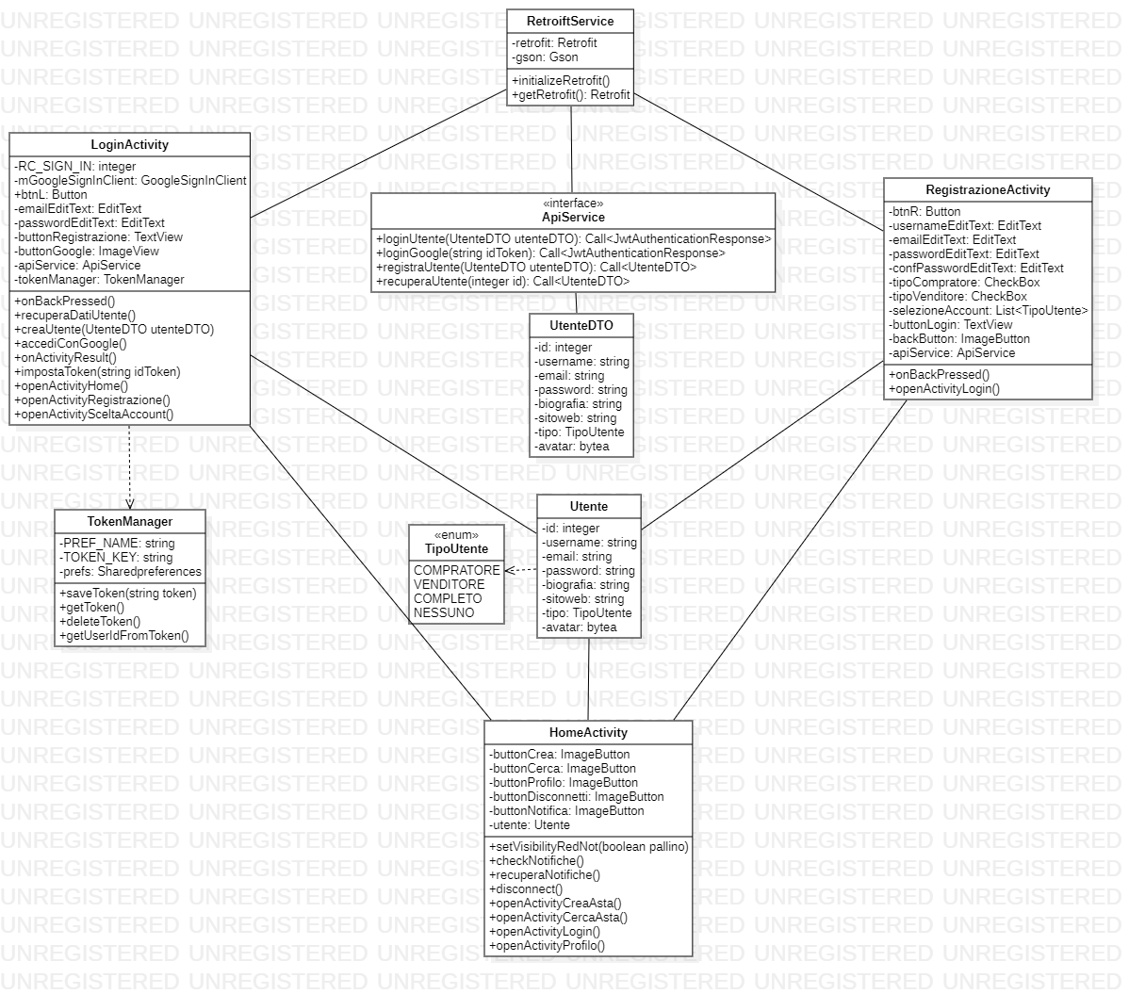
3.2.2 Autenticazione

Slide 66
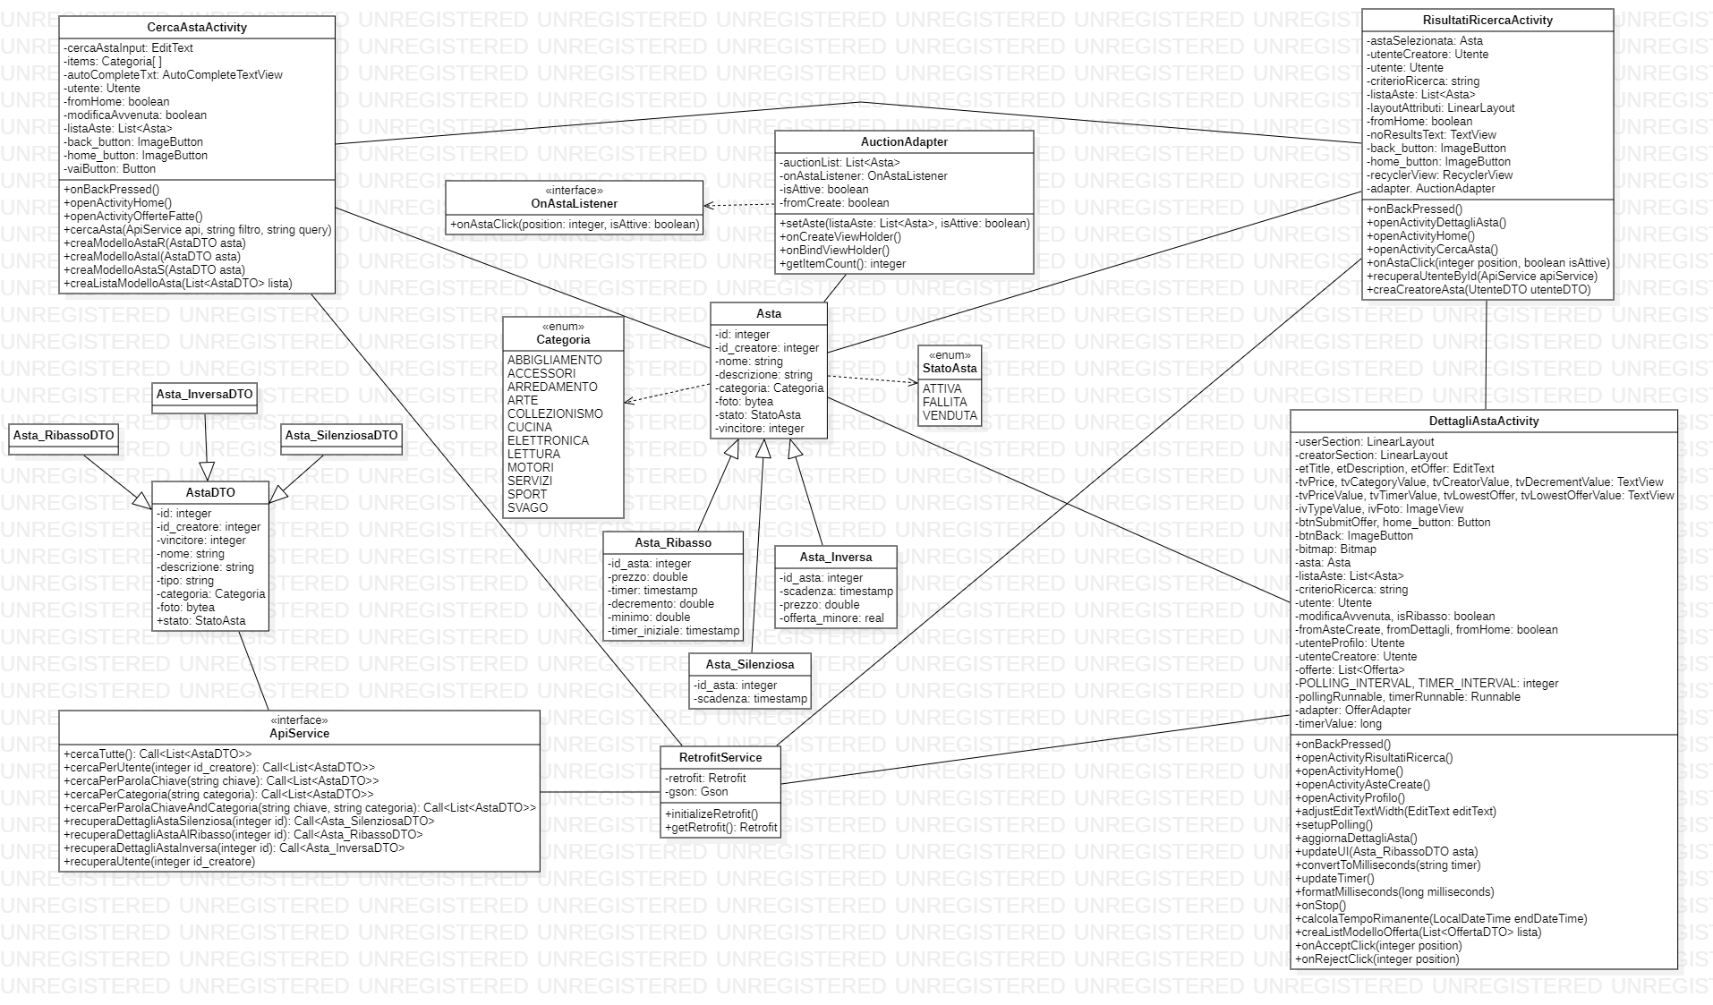
3.2.3 Ricerca Asta

Slide 67
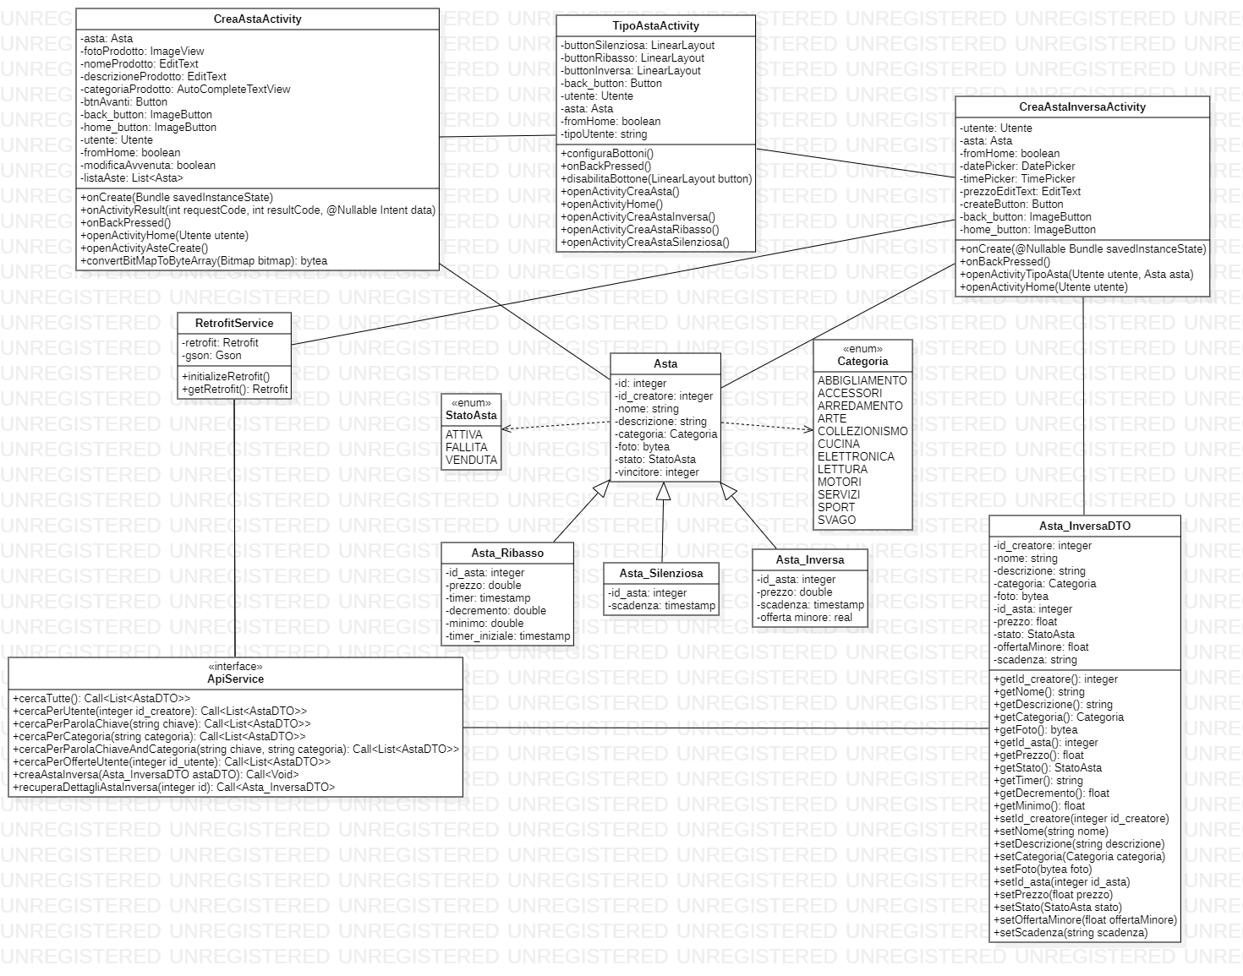
3.2.4 Creazione Asta Inversa

Slide 68
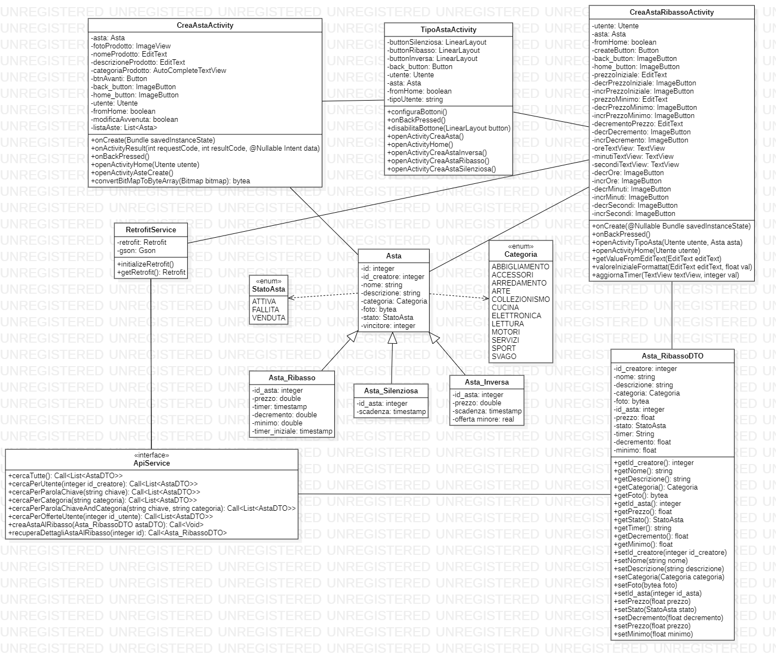
3.2.5 Creazione Asta al Ribasso

Slide 69
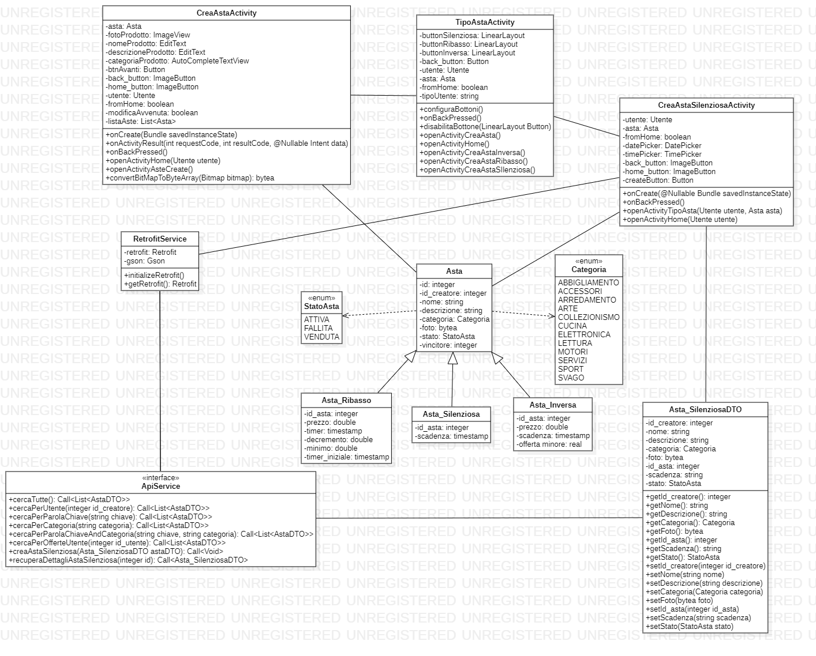
3.2.6 Creazione Asta Silenziosa

Slide 70
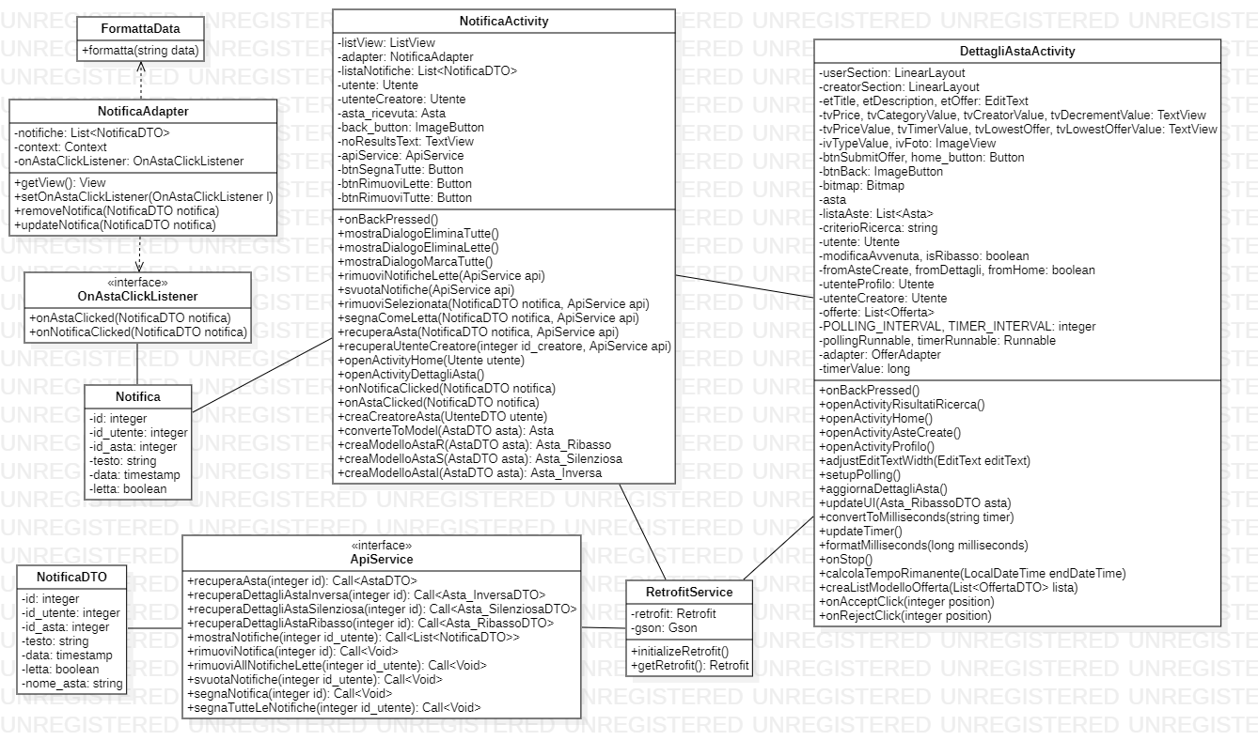
3.2.7 Gestione Notifiche

Slide 71
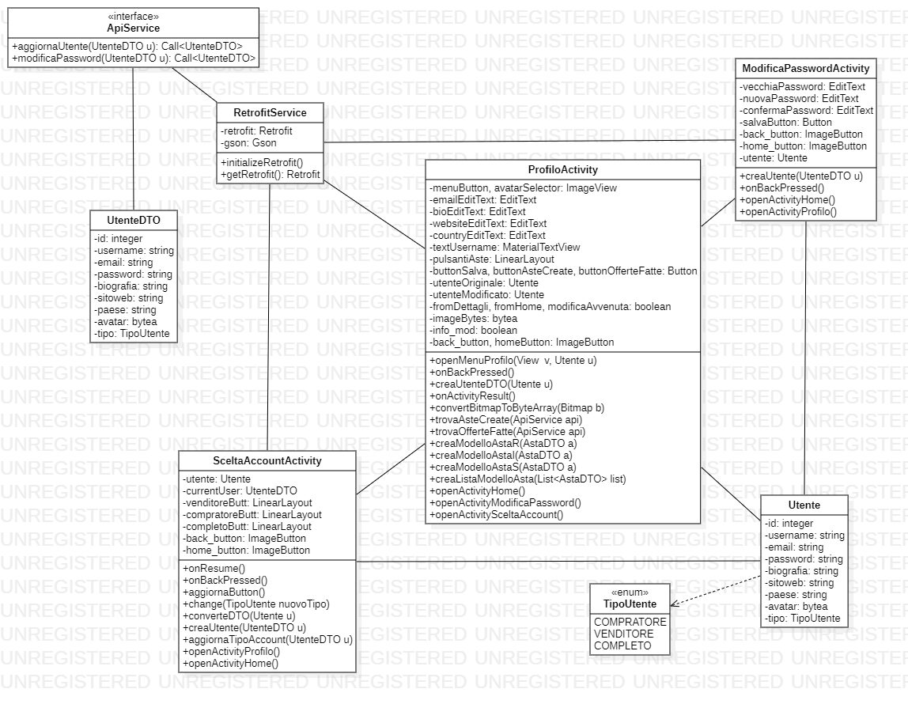
3.2.8 Personalizzazione Profilo

Slide 72
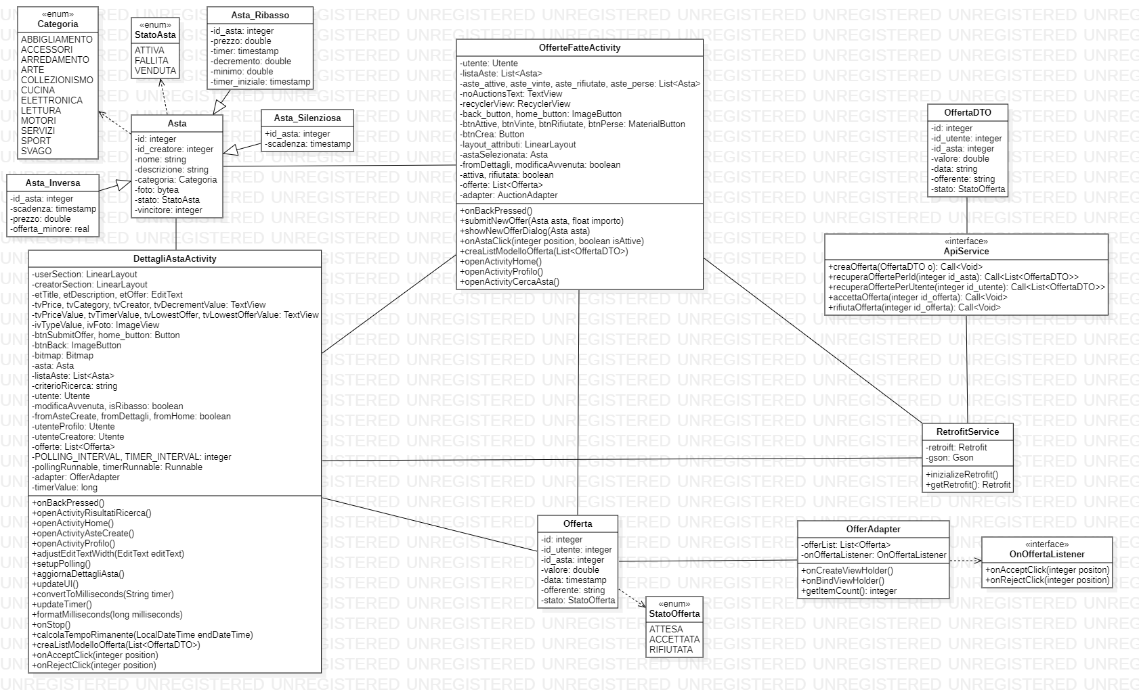
3.2.9 Presentazione Offerta

Slide 73
3.3 Diagrammi di sequenza di design
In questa sezione verranno elencati i sequence diagram di design del sistema, i quali mostrano i passi e le interazioni tra le varie componenti per eseguire una specifica funzionalità implementata nel software. In particolare, abbiamo preso in considerazione i seguenti casi d’uso:
Creazione asta silenziosa
Presentazione offerta per asta silenziosa
Ricerca asta
Visualizzazione profilo creatore asta

Slide 74
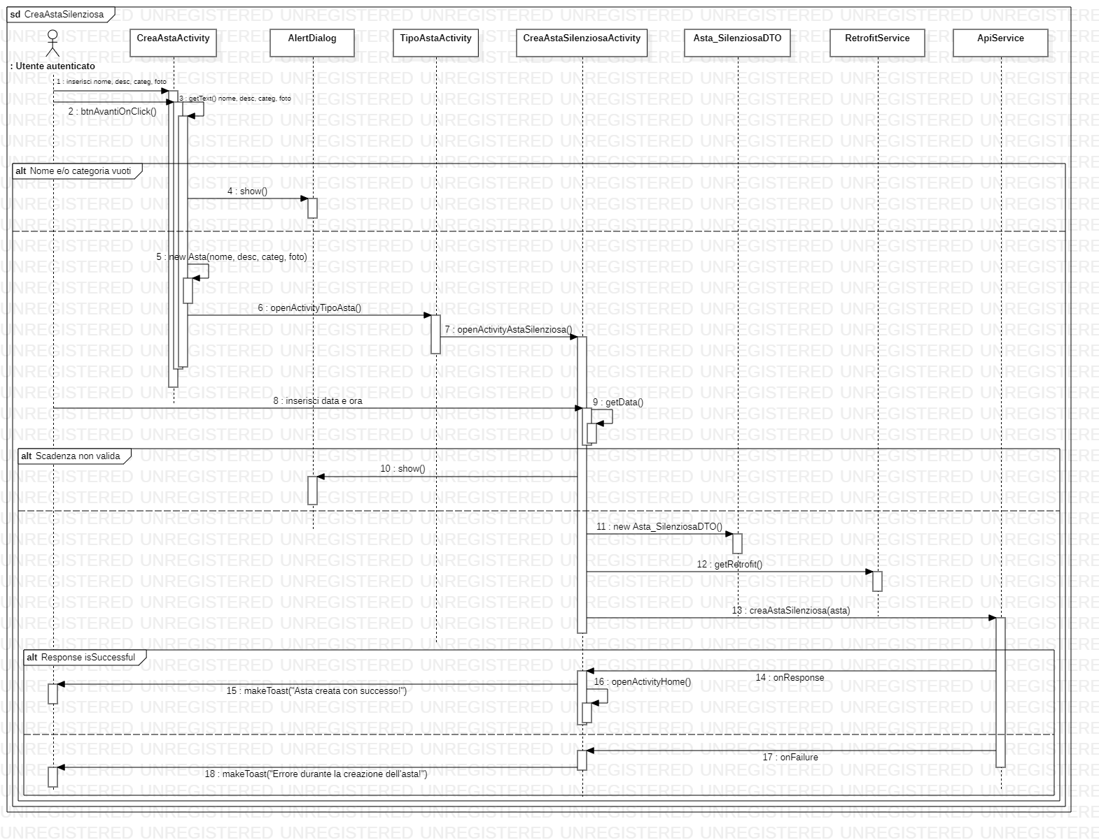
3.3.1 Creazione Asta Silenziosa

Slide 75
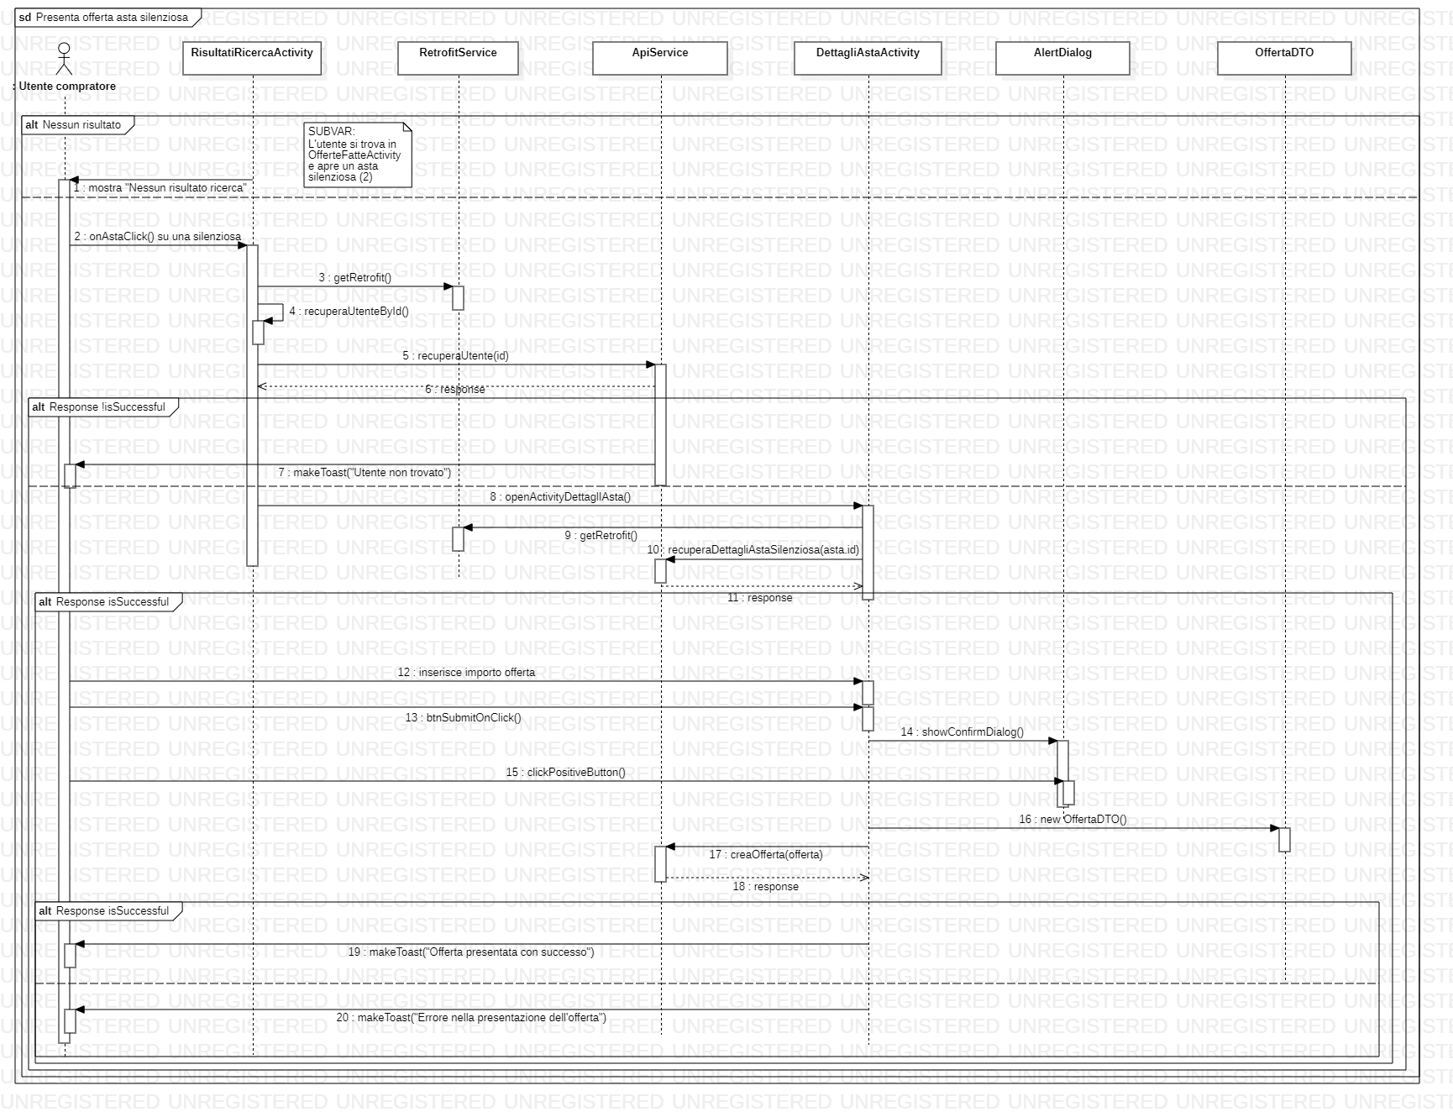
3.3.2 Presentazione Offerta Asta Silenziosa

Slide 76
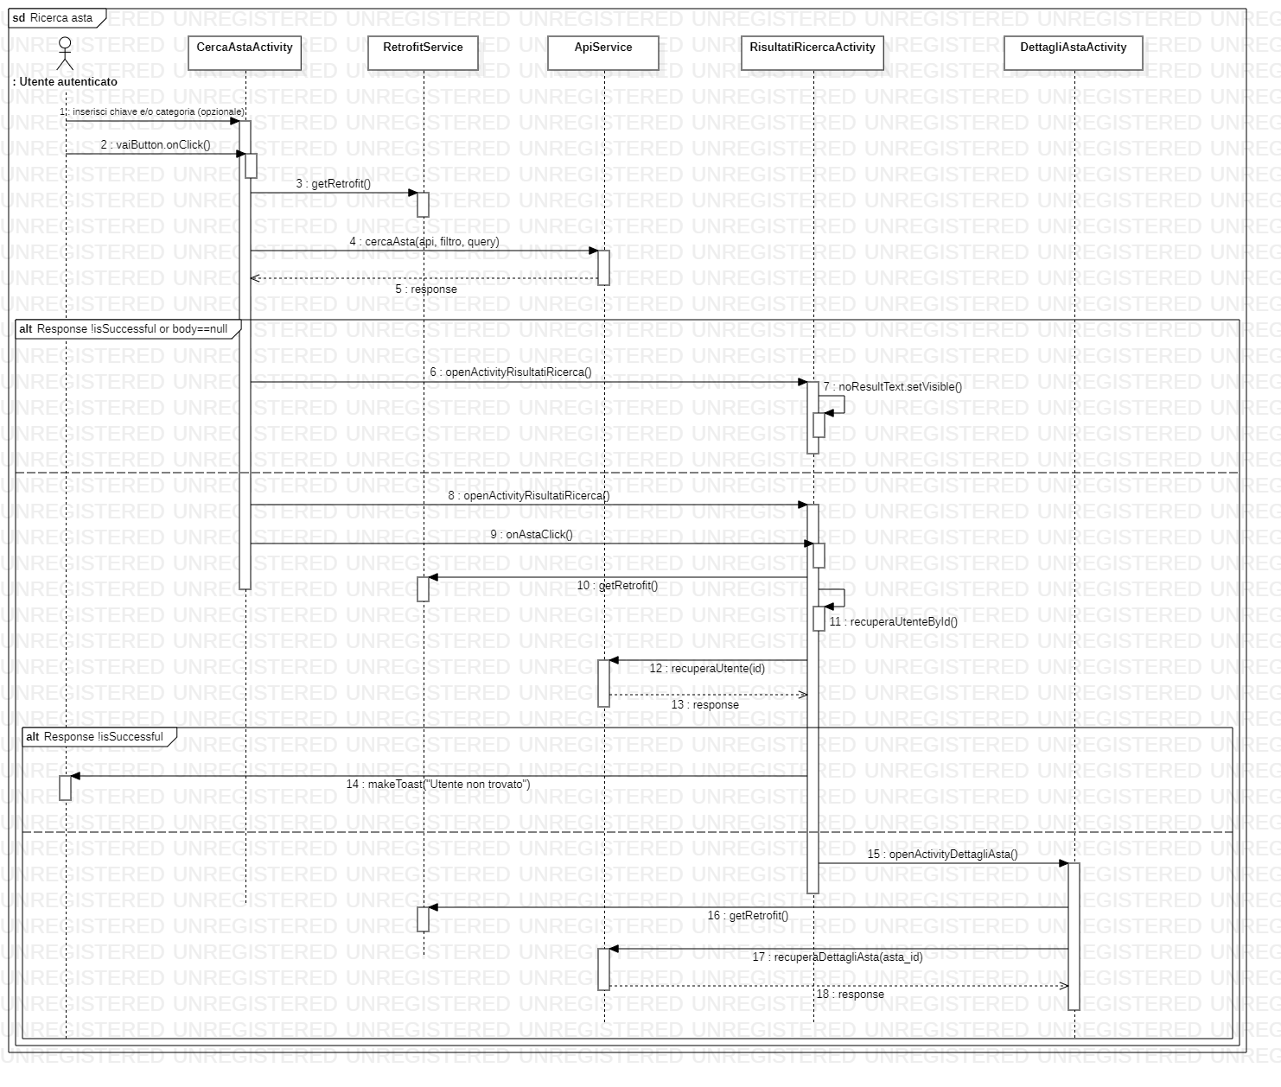
3.3.3 Ricerca Asta

Slide 77
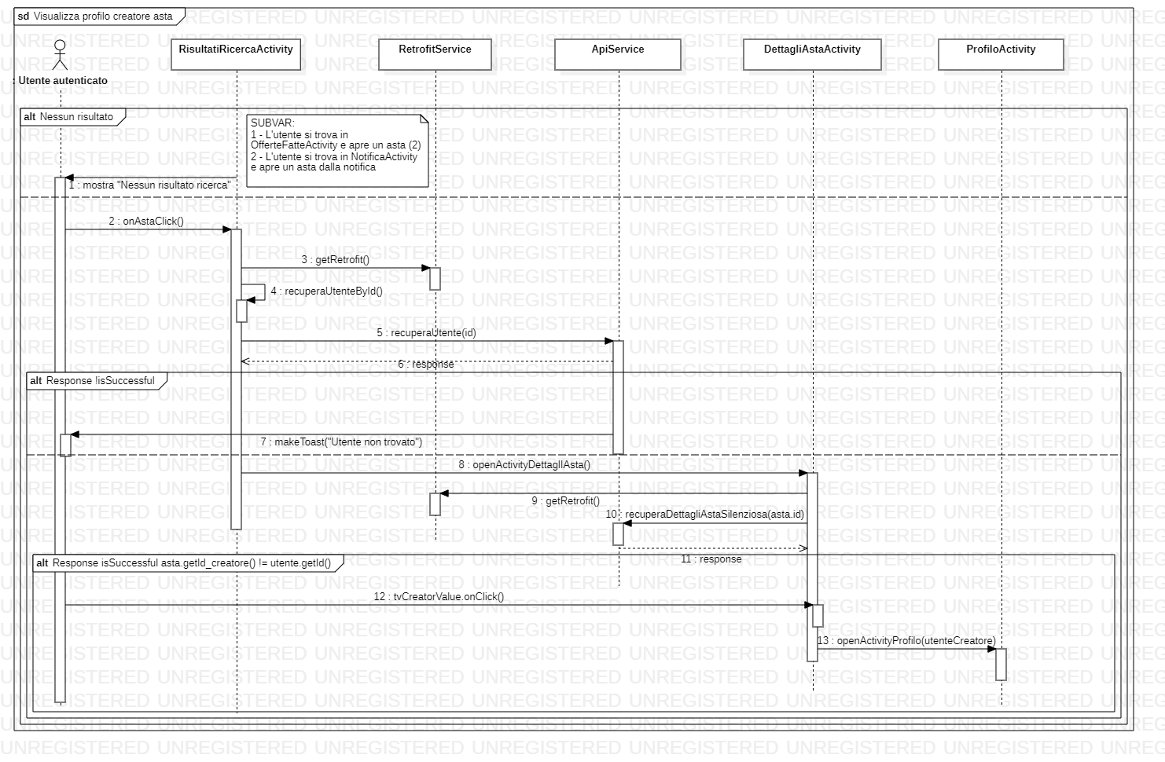
3.3.4 Visualizzazione Profilo Creatore Asta

Slide 78
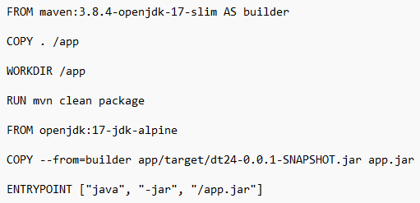
4 Codice sorgente
4.1 File di Build automatica
I file di build automatica sono quelli che ci permettono di creare in modo automatico l’infrastruttura software. Nel nostro caso, consideriamo i file:
Dockerfile del backend
docker-compose.yml
setup.bat
Dockerfile Backend

Slide 79
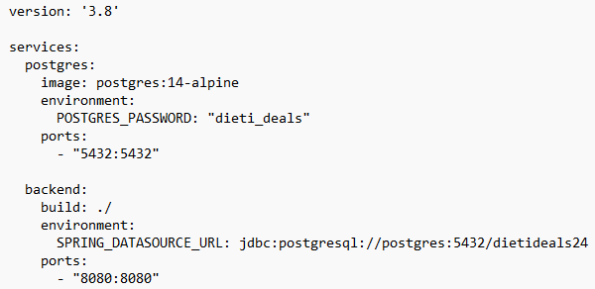
Docker compose
L’infrastruttura docker che viene a crearsi mediante questo docker-compose avrà due container contenenti l’immagine ufficiale di postgres e l’immagine del backend creata con il dockerfile appena citato. Il client, chiaramente, viene installato a parte.

Slide 80
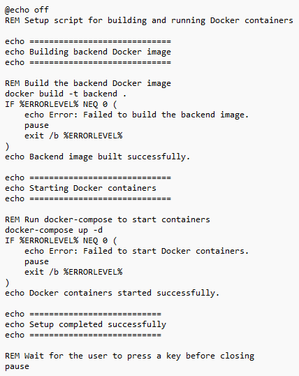
setup.bat
Il seguente file, posizionato nella directory del backend, è un eseguibile che rappresenta un semplice script che permette di creare l’immagine del backend ed eseguire il compose del docker-compose.yml automaticamente, creando l’infrastruttura server (in locale). Il file, una volta eseguito, eseguirà le istruzioni citate in modo sequenziale, mostrando errori in caso di insuccesso.

Slide 81
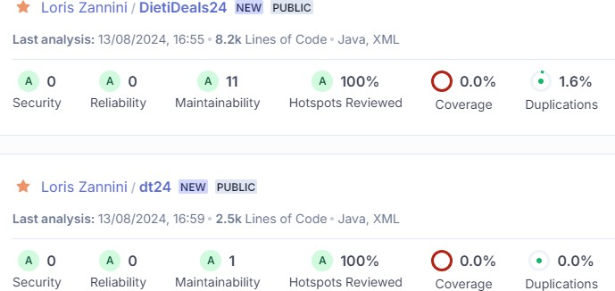
Versioning
Per lo sviluppo della piattaforma DietiDeals24 è stato adottato GitHub come strumento di versionamento. E’ possibile accedere al repository del software al seguente link: https://github.com/LZannini/DietiDeals24.
Report di qualità del codice
Per quanto riguarda l’analisi della qualità del codice abbiamo usato Sonarqube, un utile strumento di analisi statica. Mediante questo software abbiamo identificato e sistemato diversi issue, riuscendo ad ottenere una qualità del codice soddisfacente. Di seguito viene mostrato uno screenshot dei report generati da Sonarqube per il Frontend e Backend:
Report Sonarqube del Frontend (sopra) e Backend (sotto)

Slide 82
Testing e Valutazione dell’usabilità
Test JUnit
Per la progettazione dei casi di test sono stati scelti due metodi nel client e due metodi nel backend. E’ stata adottata la strategia Black Box, perché pur conoscendo la struttura del codice, ci interessava che fossero rispettati i requisiti dell’unità da testare. Per la definizione delle classi di equivalenza è stato utilizzato un approccio R-WECT.
Lato client abbiamo individuato i seguenti metodi da testare: String calcolaTempoRimanente(LocalDateTime endDateTime, LocalDateTime now) che serve per il calcolo della scadenza di un’asta per rappresentarla all’interno dell’activity dettagli asta, che ci permette di visualizzare la scadenza di un’asta in un modo più chiaro e leggibile all’interno della scheda riguardo ai dettagli di un’asta. L’altro metodo è boolean passwordValida(String nuovaPassword, String confermaPassword, String vecchiaPassword) che serve appunto per verificare che la nuova password sia valida nel momento in cui l’utente decida di cambiarla e ci si assicura che tutte le condizioni siano rispettate.
Nel backend invece, abbiamo individuato i seguenti metodi, il primo è List<AstaDTO> trovaAstePerParolaChiaveAndCategoria(String chiave, Categoria categoria) che praticamente si occupa di prendere parola chiave e categoria che l’utente ha inserito nel client e sono arrivate al backend tramite chiamate api e dopo un’interazione con il database tramite AstaRepository, restituisce una lista di aste che corrispondono alla ricerca se ci sono, altrimenti restituisce una lista vuota. L’altro metodo è boolean verificaOfferta(Utente utente, Asta asta, float valore) e serve a verificare che l’offerta che sta per essere inserita nel db sia formata correttamente.

Slide 83
5.1.1 calcolaTempoRimanente
Identificazione delle classi di equivalenza del metodo String calcolaTempoRimanente(LocalDateTime endDateTime, LocalDateTime now):
Parametro in Input | Classe di equivalenza |  | Validità
LocalDateTime endDateTime | CE1: endDateTime != null CE2: endDateTime == null |  | CE1: CE2: | Valida Non valida
LocalDateTime now | CE1: CE2: | now != null now == null | CE1: CE2: | Valida Non valida
Poi oltre a considerare le classi di equivalenza legate ai singoli parametri, abbiamo considerato anche le classi di equivalenza basate sulle relazioni tra di essi.
Relazione tra i parametri endDateTime e now | Validità
CE1: endDateTime > now | Valida
CE2: endDateTime == now | Valida
CE3: endDateTime < now | Valida

Slide 84
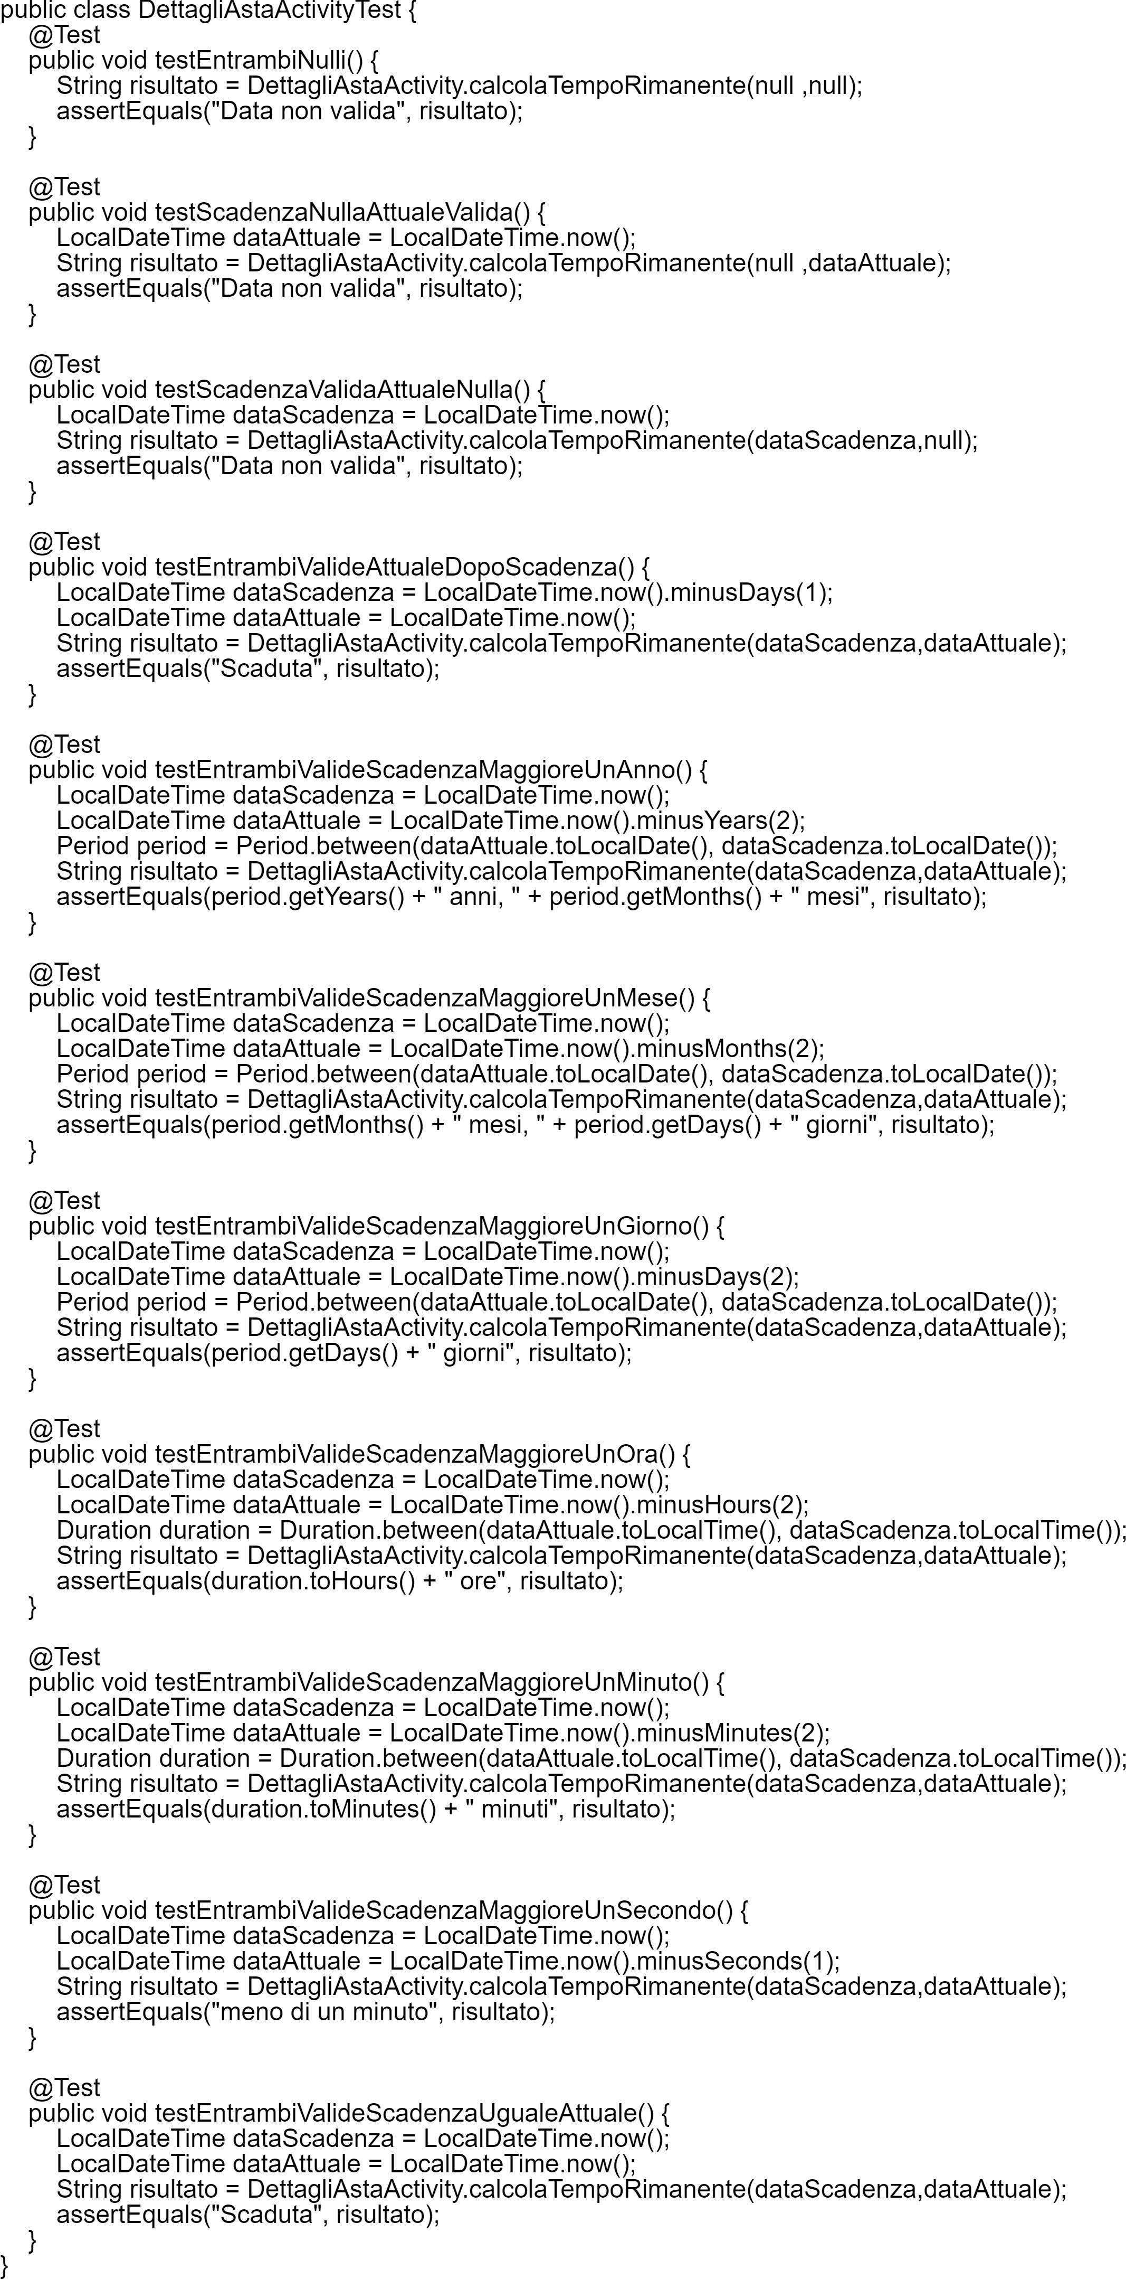
Codice JUnit per calcolaTempoRimanente

Slide 85
5.1.2 passwordValida
Identificazione delle classi di equivalenza per il metodo boolean passwordValida(String nuovaPassword, String confermaPassword, String vecchiaP):
Parametro in Input | Classe di equivalenza | Validità
nuovaPassword | CE1: uguale a vecchiaPassword CE2: diversa da vecchiaPassword CE3: lunghezza < 8 caratteri CE4: lunghezza >= 8 caratteri CE5: contiene almeno una maiuscola CE6: non contiene nessuna maiuscola CE7: contiene almeno un numero CE8: non contiene nessun numero CE9: contiene almeno un carattere speciale CE10: non contiene nessun carattere speciale | CE1: Non valida CE2: Valida CE3: Non valida CE4: Valida CE5: Valida CE6: Non valida CE7: Valida CE8: Non valida CE9: Valida CE10: Non valida
confermaPassword | CE1: uguale a nuovaPassword CE2: diversa da nuovaPassword | CE1: Valida CE2: Non valida
vecchiaPassword | CE1: uguale a nuovaPassword CE2: diversa da nuovaPassword | CE1: Non valida CE2: Valida
Sono stati testati anche alcuni casi limite come una nuova password che ha esattamente 8 caratteri, una nuova password molto lunga e una nuova password molto complessa.

Slide 86
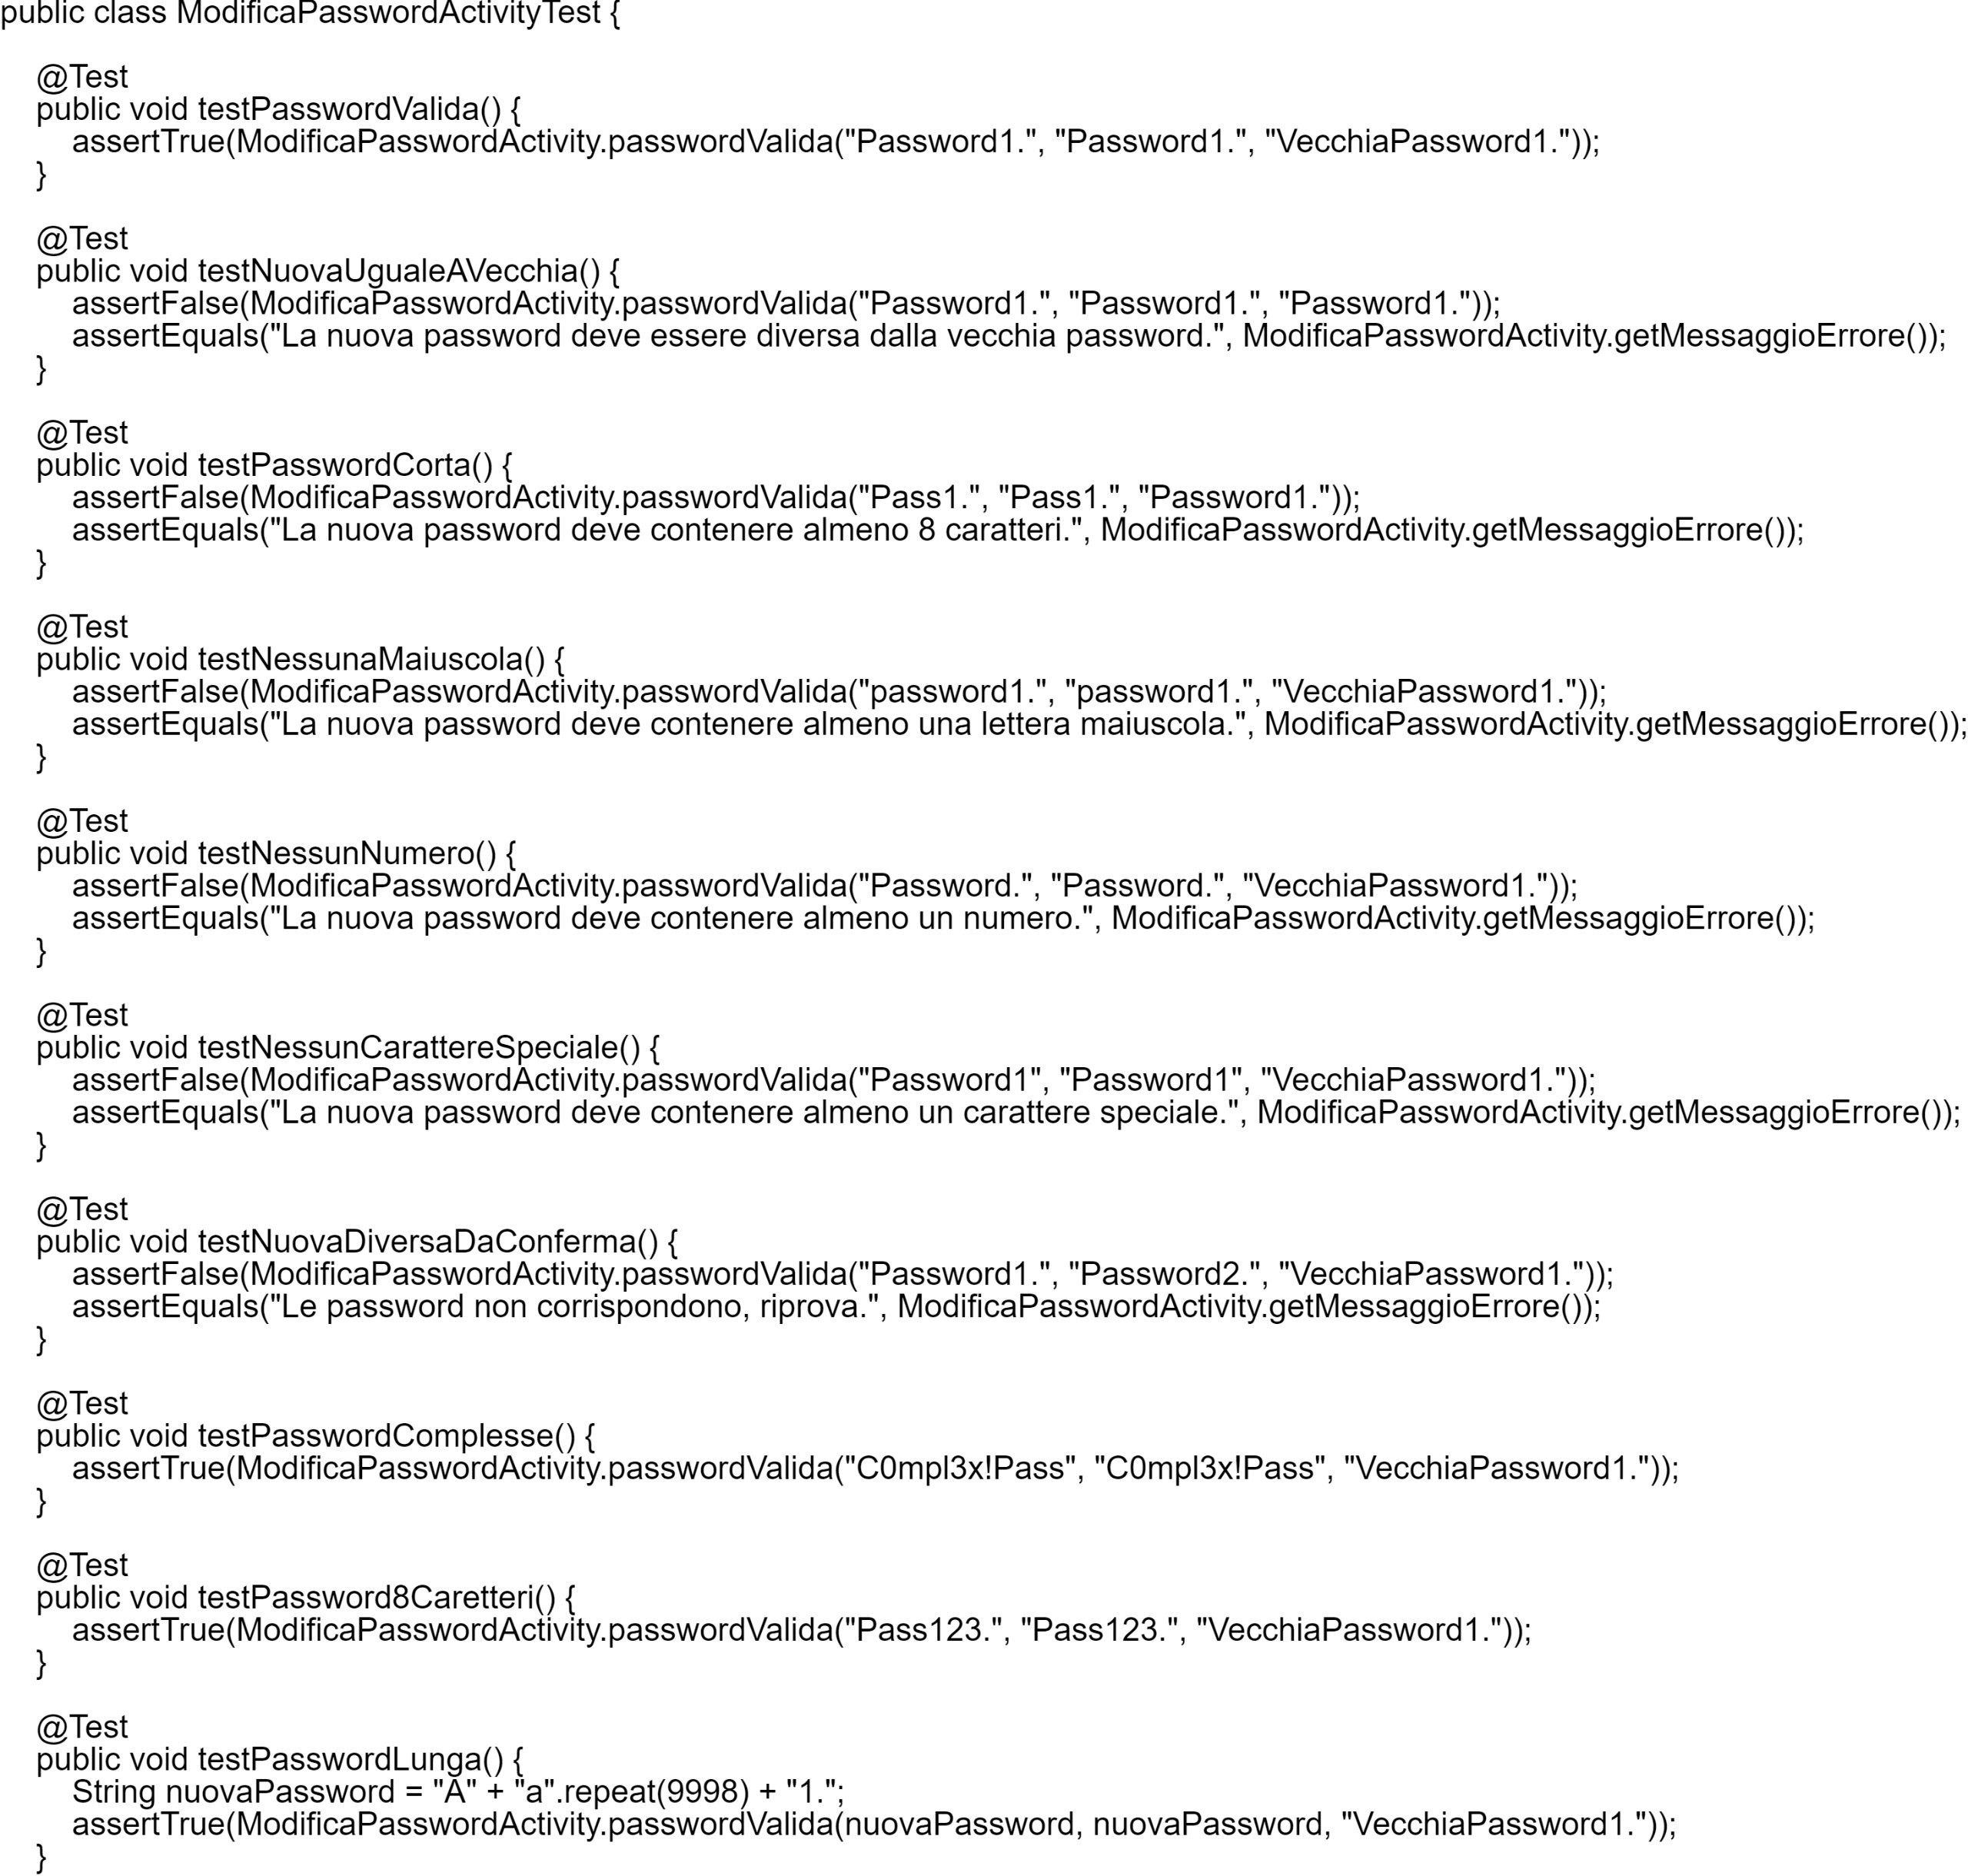
Codice JUnit per passwordValida

Slide 87
5.1.3 trovaAstePerParolaChiaveAndCategoria
Identificazione delle classi di equivalenza per il metodo List<AstaDTO> trovaAstePerParolaChiaveAndCategoria(String chiave, Categoria categoria):
Parametro in Input | Classe di equivalenza |  | Validità
chiave | CE1: CE2: | chiave != null chiave == null | CE1: CE2: | Valida Non valida
categoria | CE1: oggetto valido di tipo Categoria CE2: categoria == null |  | CE1: CE2: | Valida Non valida
In questo caso sono stati utilizzati anche degli oggetti mock, che sono oggetti fittizi utili alla simulazione di parti di codice esterne al nostro metodo. Abbiamo usato i mock per simulare il comportamento di astaRepository, ovvero l’oggetto che si occupa dell’interazione con il database.

Slide 88
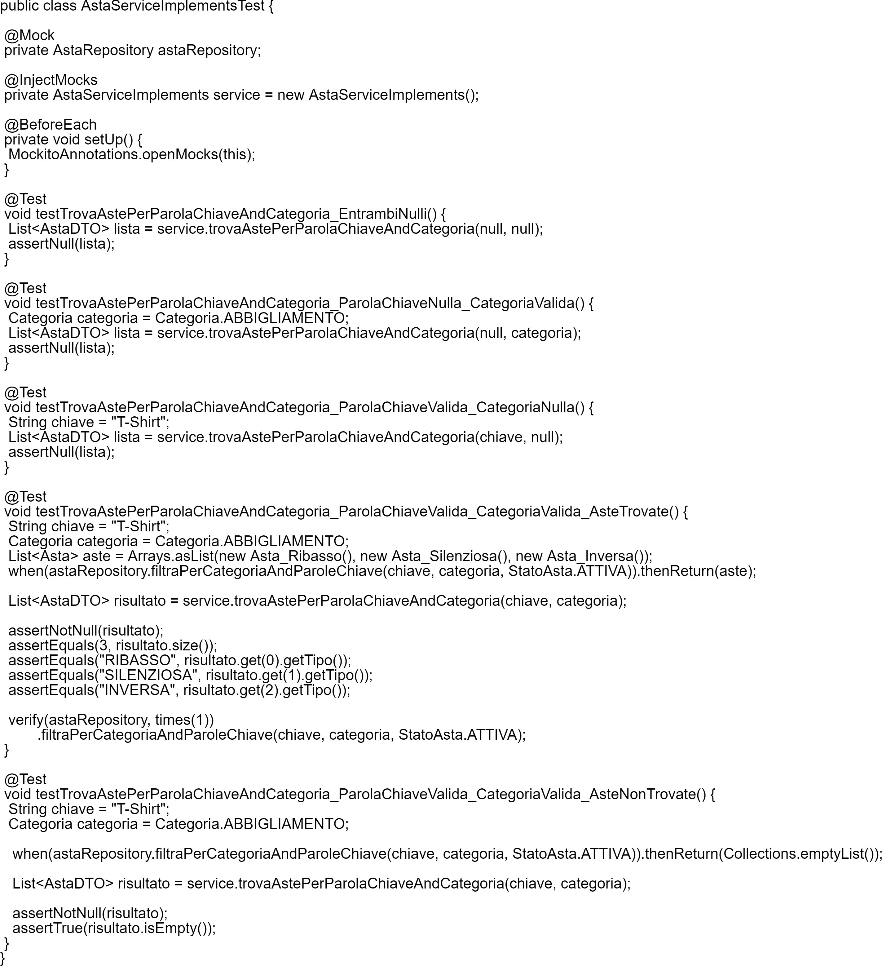
Codice JUnit per trovaAstePerParolaChiaveAndCategoria

Slide 89
5.1.4 verificaOfferta
Identificazione delle classi di equivalenza per il metodo boolean verificaOfferta(Utente utente, Asta asta, float valore):
Parametro in Input | Classi di equivalenza |  | Validità
utente | CE1: CE2: | utente != null utente == null | CE1: CE2: | Valida Non valida
asta | CE1: asta == null CE2: asta.getStato() == ATTIVA CE3: asta.getStato() != ATTIVA |  | CE1: CE2: CE3: | Non valida Valida Non valida
valore | CE1: CE2: | valore >= 0 valore < 0 | CE1: CE2: | Valida Non valida

Slide 90
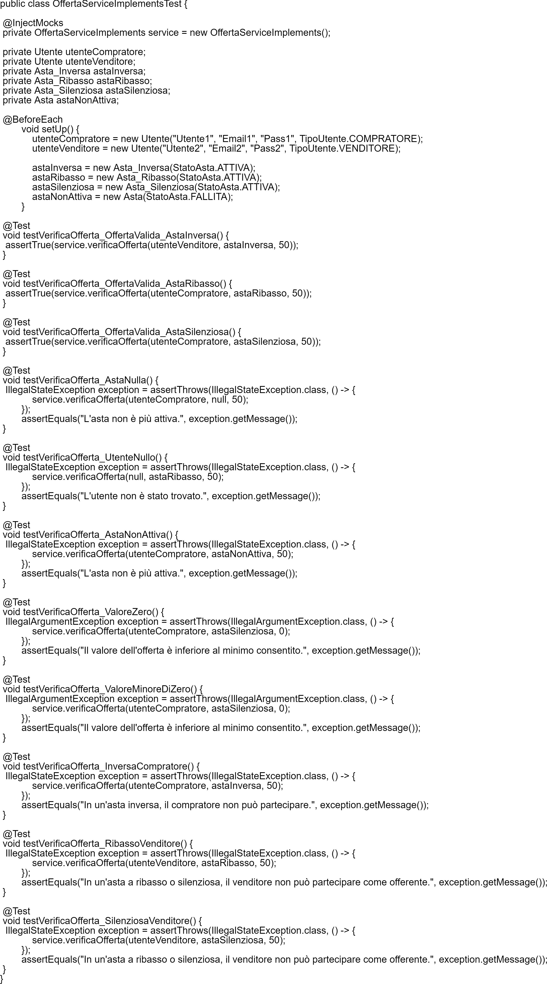
Codice JUnit per verificaOfferta

Slide 91
Valutazione dell’usabilità sul campo
Test di usabilità
Questi tipi di test sono condotti con il sistema completamente funzionante. E’ importante conoscere le tipologie di utenti che vanno a svolgere questi test per sapere che grado di familiarità hanno con la tecnologia e la loro conoscenza del dominio del sistema. Abbiamo considerato 4 tipologie diversi di utenti:
Anna, bassa familiarità con la tecnologia e bassa conoscenza del dominio del sistema.
Gianni, alta familiarità con la tecnologia e bassa conoscenza del dominio del sistema.
Leonardo, bassa familiarità con la tecnologia e alta conoscenza del dominio del sistema.
Francesca, alta familiarità con la tecnologia e alta conoscenza del dominio del sistema.
Sono rappresentati nella seguente tabella gli utenti e i compiti che devono svolgere, per misurare questi test useremo 3 categorie come fatto per l’usabilità a priori, Successo (S), Fallimento (F), Successo Parziale (P).
 | Sign-In | Modifica infor- mazioni del profilo | Creazione asta silen- ziosa | Ricerca per cate- goria | Visualizza offerte per una determi- nata asta creata | Presenta offerta per un’asta al ribasso
Anna | S | P | S | S | F | P
Gianni | S | S | S | S | S | P
Leonardo | S | S | S | S | P | S
Francesca | S | S | S | S | S | S
Tasso di successo = ^{18 + (5 × 0,5)} = 88%
24
Dalla tabella vediamo che su 24 compiti, 19 sono stati eseguiti con successo (S), 4 sono stati eseguiti solo in parte (P) e in 1 caso invece c’è stato un fallimento (F). In questa formula ogni successo parziale è stato conteggiato come la metà di un successo pieno.

Slide 92

5.2.2 Report Google Analytics
Per la valutazione dell’usabilità sul campo, oltre al test di usabilità abbiamo deciso di effettuare un analisi con Google Analytics. In particolare, abbiamo usato Google Analytics for Firebase, uno strumento di analisi offerto da Google, integrato nella piattaforma Firebase, che consente agli sviluppatori di applicazioni mobile di monitorare e analizzare il comportamento degli utenti
all’interno delle loro applicazioni.
Nello specifico, abbiamo riportato una panoramica degli utenti che hanno usato l’applicativo negli ultimi 30 minuti (dal report), specificando il tipo di evento e le Activity più visualizzate.
Report Google Analytics

Slide 93
Loris Zannini Mattia Marucci Vincenzo Meloni

